Slide 1

제1과 : 건강진단 처방전략
평코칭 리더용
GO Thrive Coaching
11417 S Belmont Dr
Plainfield, IL 60585 USA
연락처: (815)254-7720(Office),
(630)452-5100(Cell)
www.igomt.com
www.gotracking.org
Jamessok_4@hotmail.com

Slide 2
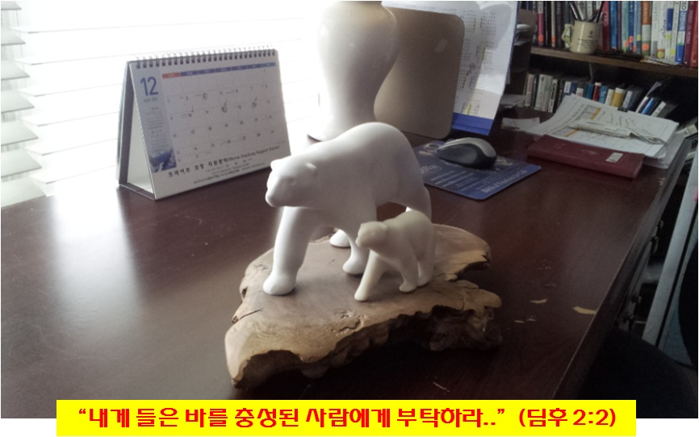
교회 리더들과 함께
주님의 나라를 세우는 GO 뜨라이브 코칭

Slide 3


핸드폰을 꺼주시거나 혹은 진동으로 바꿔주셔도 좋습니다.
http://www.igomt.com
Notes:
3

Slide 4
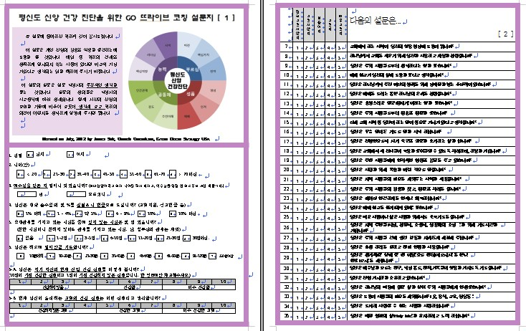
1) 다윗의 4C 모델로 분류
(1)부르심(calling)
(2)공동체 (community)
(3)성품(character)
(4)능력(competency)
2) 적게는12가지 요인
으로 분류
3) 설문지는 전체 90 문제로 구성됨
4) 설문지와 일력지는 WWW.igomt.com에서 얻음(아이디 peter122/패스워드 jjh122)
< 교회 리더 건강진단 설문지>
Notes:
4

Slide 5

GO 뜨라이브 코칭의 기본 영역
1.부르심
(Calling)
= 비전/ 가치
/전략
그린오션 처치
(Green Ocean Church)
3.능 력
(Competency)
2.성 품
(Character)
= 역량/
지도력/
사역
= 영성/
인격/ 예배
4.공동체
(Community)
= 주민이해/
인간관계/ 전도

Slide 6
GO THRIVE 코칭의 기본 구조
4 C | 6 하 원칙(W/H) | 4 H | 시편 78:71-72
1.부르심 (Calling) | 누구를 위해 살 것인가? (Who?) | 창조자(Head) (주인) 비전/핵심가치 목표/전략 | 다윗을 택하시되 양의 우리에서 취하시고.. (Chose)
2. 공동체 (Community) | 어디에 인생을 투자 할 것인가? (Where?) | 사람들(Human) (대상) 주민이해/ 인간관계 | 그 백성이 야곱, 그 이스라엘을 기르게 하셨더니(Israel , inheritance)
3. 성품 (Character) | 무엇을 기를 것인가? (What?) | 마음(Heart) (가치/기준) 인격/영성 | 이게 저가 마음의 성실함으로 기르고 (Integrity of Heart)
4. 능력 (Competence) | 어떤 방법으로 살 것인가? (How?) | 손(Hand) (툴 개발) 역량/지도력 자산 평가 | 그 손의 공교함으로 지도하였도다 (skillful Hand)
http://www.igomt.com
Notes:
6

Slide 7
A. 부르심(calling)
1.비전(vision)
2. 핵심가치(core Value)
3. 전략(strategy)
B. 공동체(community)
4. 지역주민이해 (Understanding Community)
5. 전도(Evangelism)
6. 인간관계( Human Relationship)
12 가지 요인에 대한 정의와 의미(1)
Notes:
7

Slide 8
C. 성품(character)
7. 영성(spirituality)
8. 인격(personality)
9. 예배 (worship )
D. 능력(competency)
10. 역량(competency)
11. 리더십(leadership)
12. 사역 (ministry )
12 가지 요인에 대한 정의와 의미(2)
Notes:
8

Slide 9
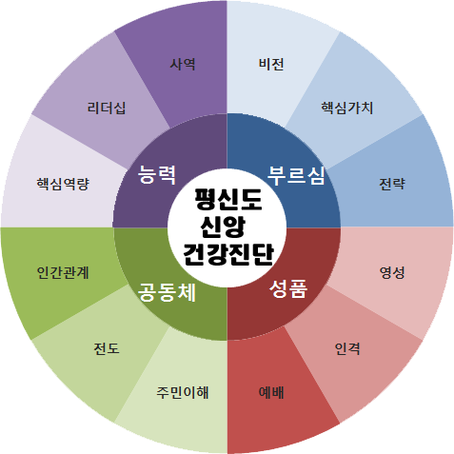
Notes:
9

Slide 10
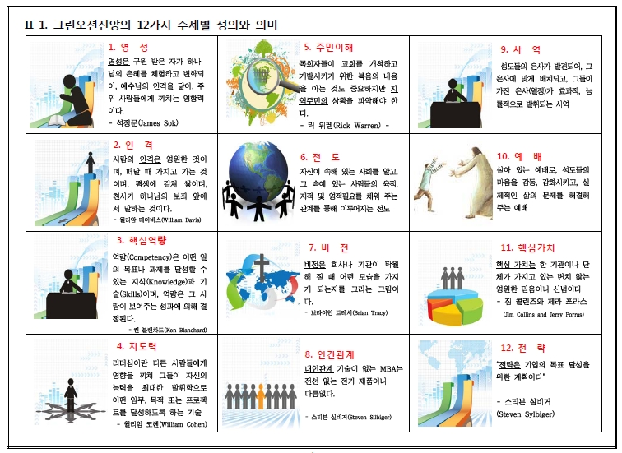
Notes:
10

Slide 11
1) 누가 참여하고, 몇 명?
교회 Top Leaders 10-20%
내외의 각 Small Group
리더들/ 각 기관장-부서장들
2) 어떻게 작성하는가?
(1)교회 리더가 교회 리더(혹은
목사님)로 부터 설문지를 받거나
(2)개인적으로 직접 WWW.igomt.com
에 들어가서 자료실(ID와 PW필요)에서 다운로드 받음
(3)작성해서 e-mail(jamessok_4@hotmail.com)
로 보낸다.
< 교회 리더 건강진단 설문> 작성
Notes:
11

Slide 12
3) 어떻게 건강진단 Report를 받는가?
건강진단 Report 용지를 직접 email로 보내며,
약 1-2주 후가 필요합니다.
4) 받은 후에 무엇을 합니까?
건강진단 리포트를 받으면
그것을 기초해서 <평신도
리더 건강진단 처방틀>(부록
1-2>을 작성합니다.
그리고 난 뒤에 담임목사님
으로 부터 도움을 받습다.
<교회 리더 건강진단 설문> 작성
Notes:
12

Slide 13
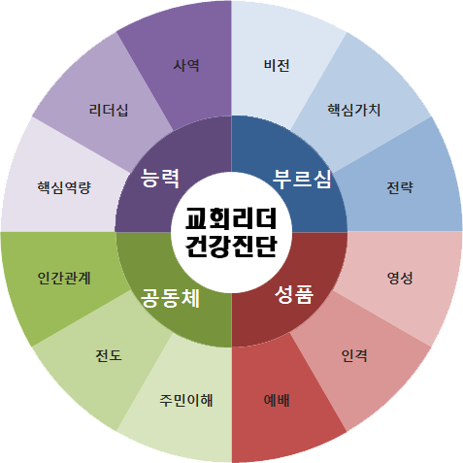

교회 리더 건강진단 평가 및 처방 보고서
GO THRIVE COACHING
11417 S. Belmont
Plainfield IL 60585 jaemssok_4@hotmail.com
Office (815)254-7720 www.igomt.com
Cell (630)280-0710 www.gotracking.org
대전 S교회(20명)
담임 : OOO목사
제 1차 교회 건강 진단일(실시) : 2013년 7월 30일
제 2차 교회 건강 진단일(예정) : 2014년 7월 30일
제 3차 교회 건강 진단일(예정) : 2015년 7월 30일

Slide 14
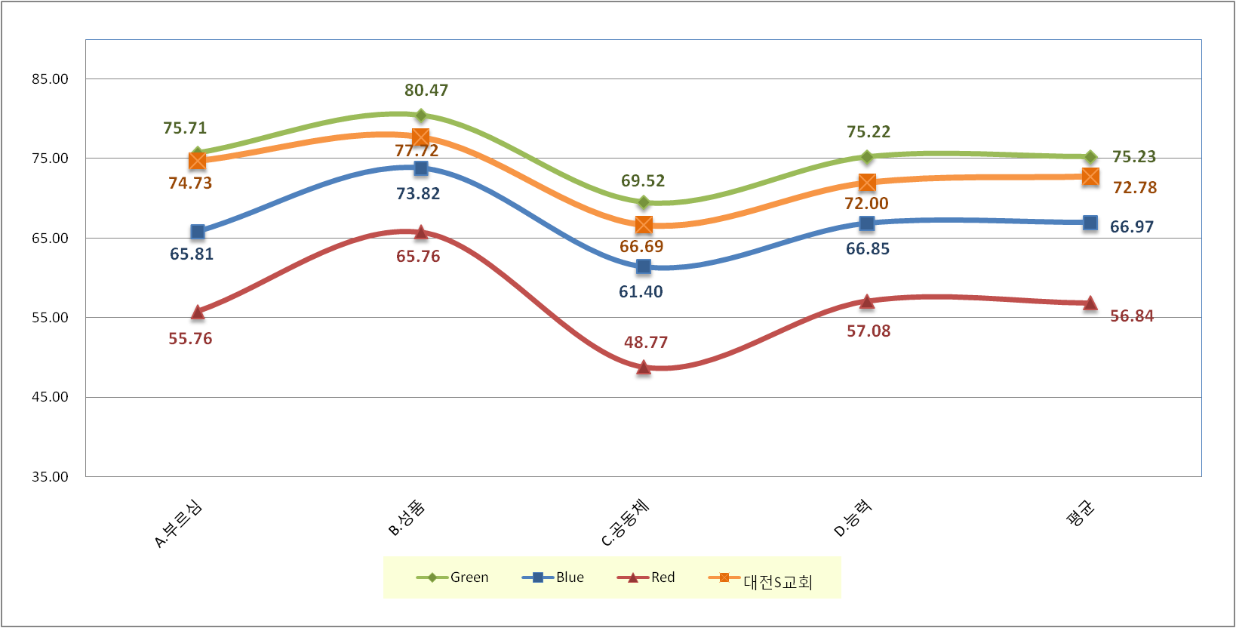
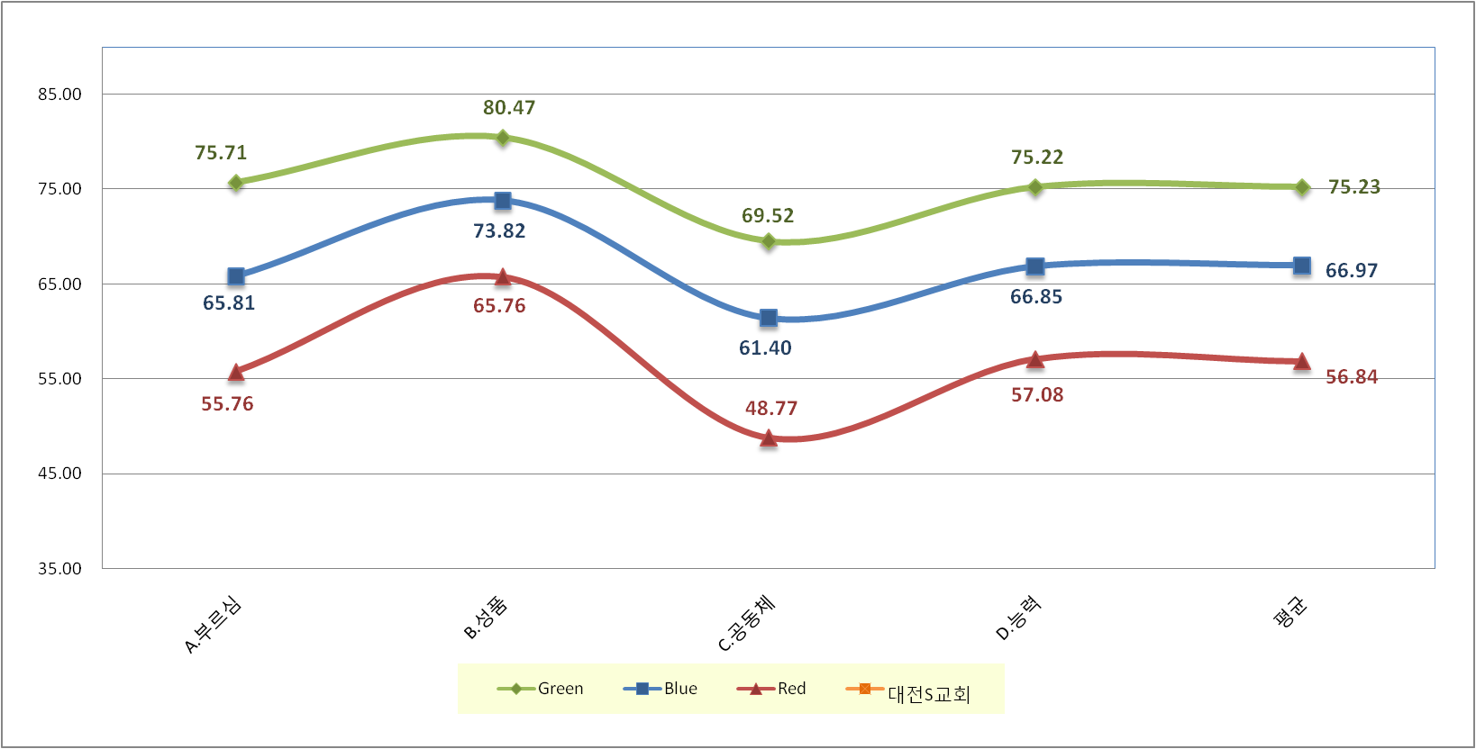
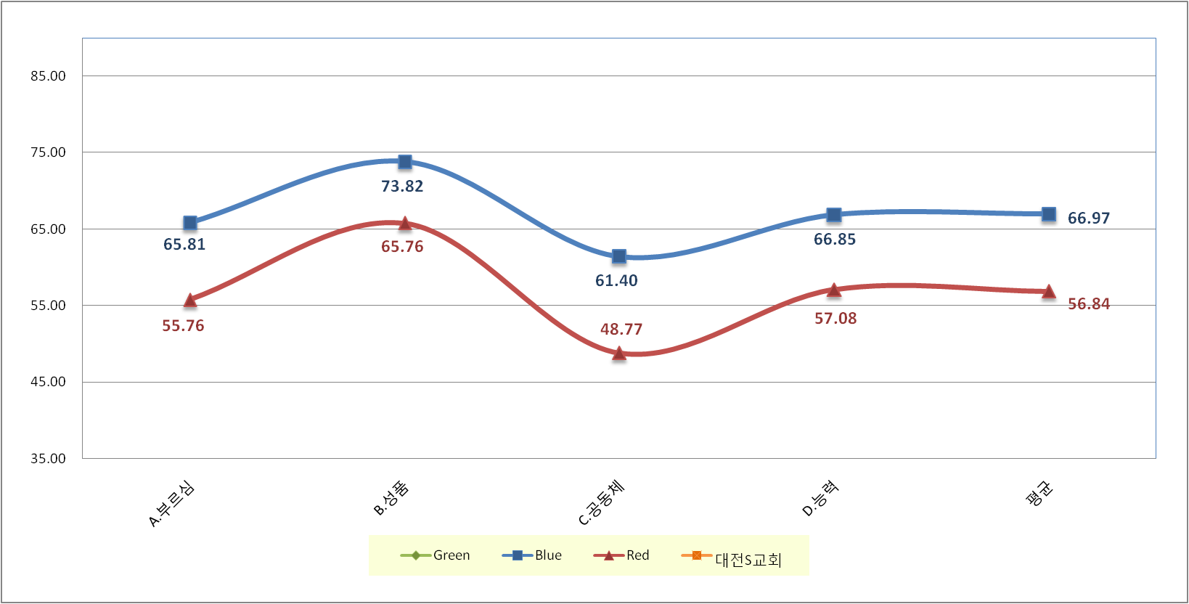
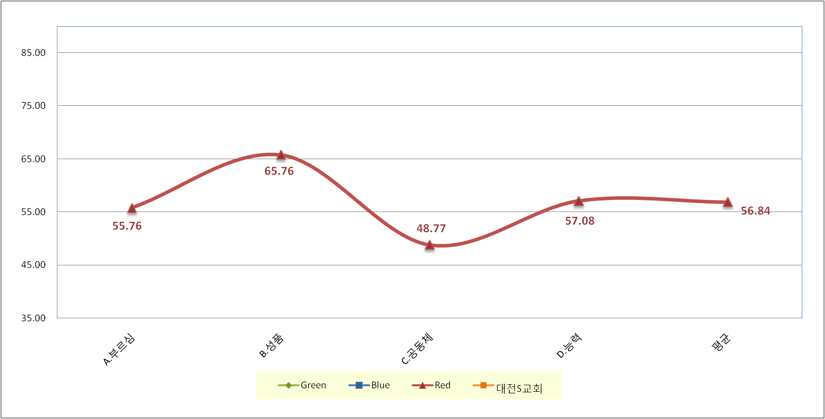
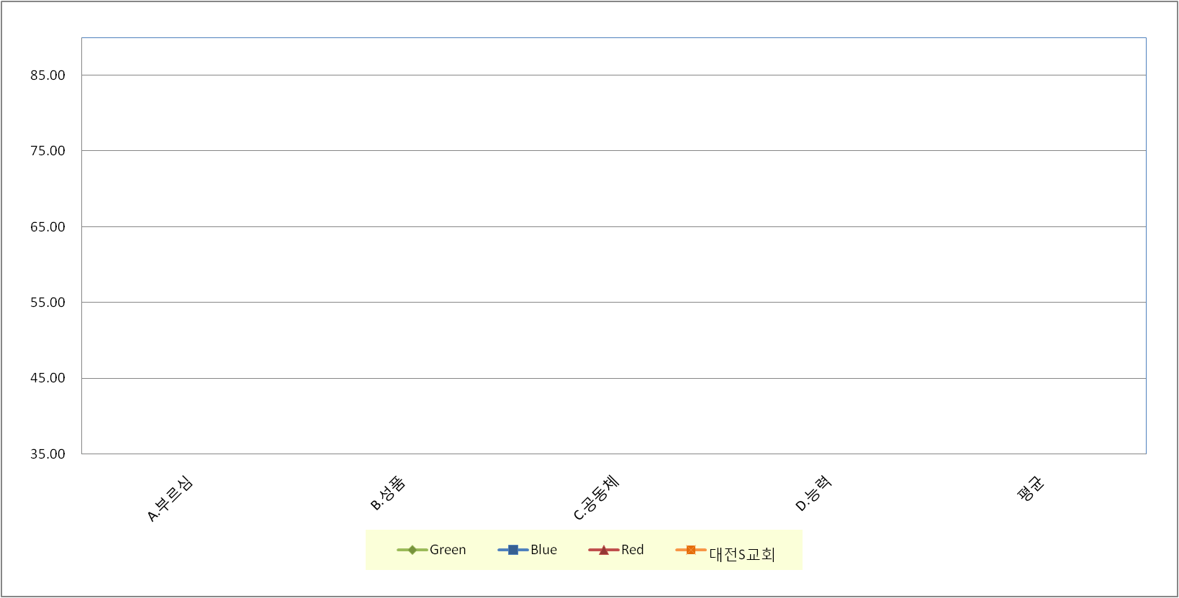
4가지 요인별 비교 그래프

Slide 15
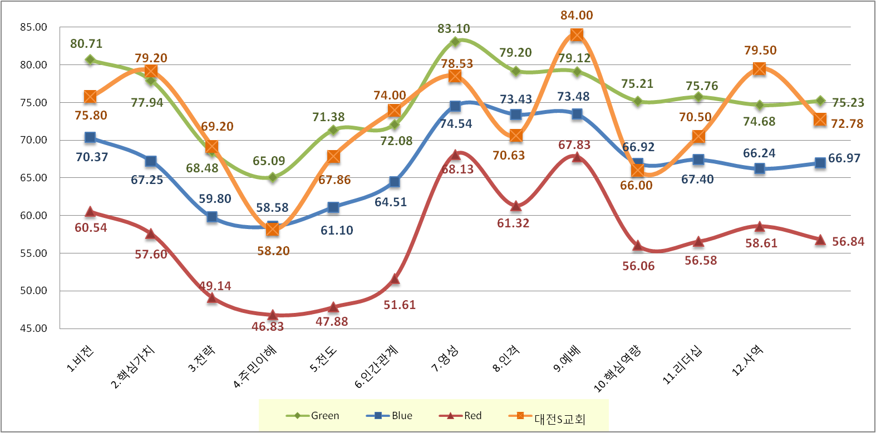
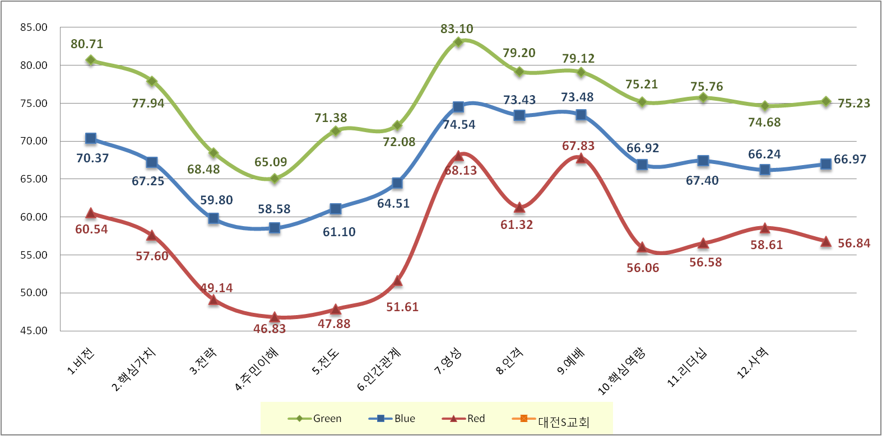
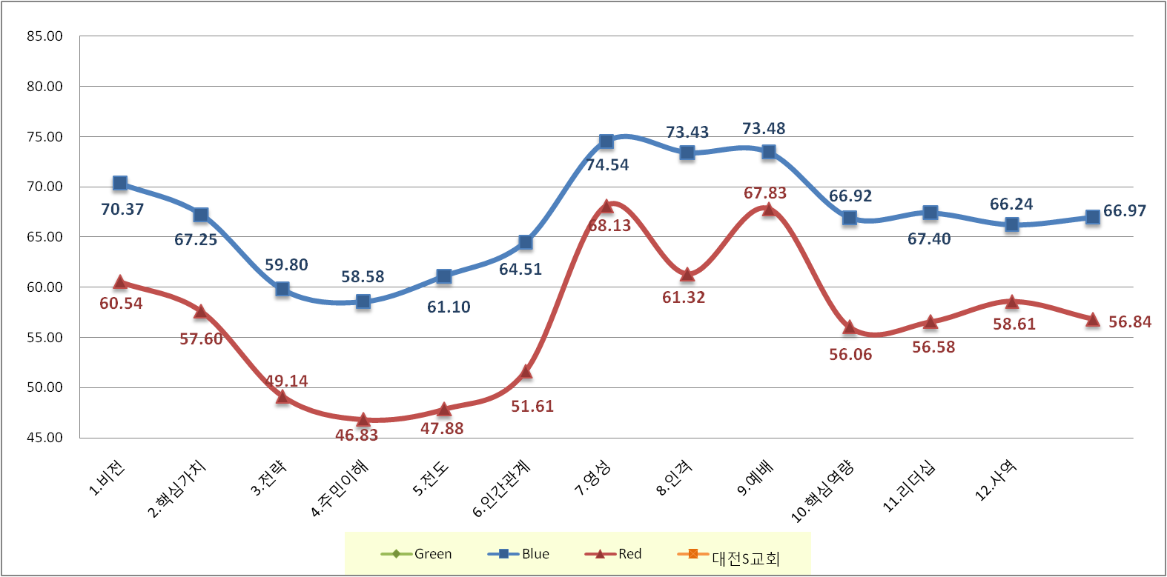
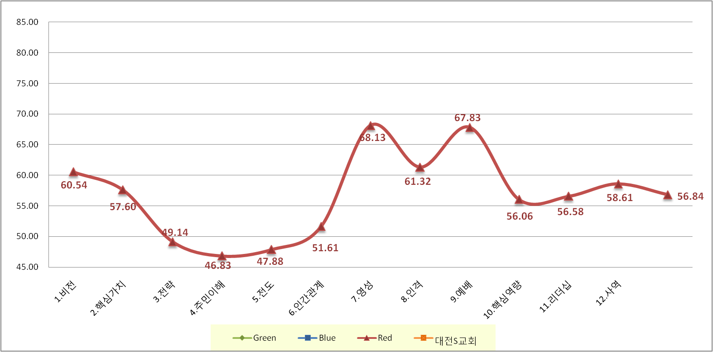
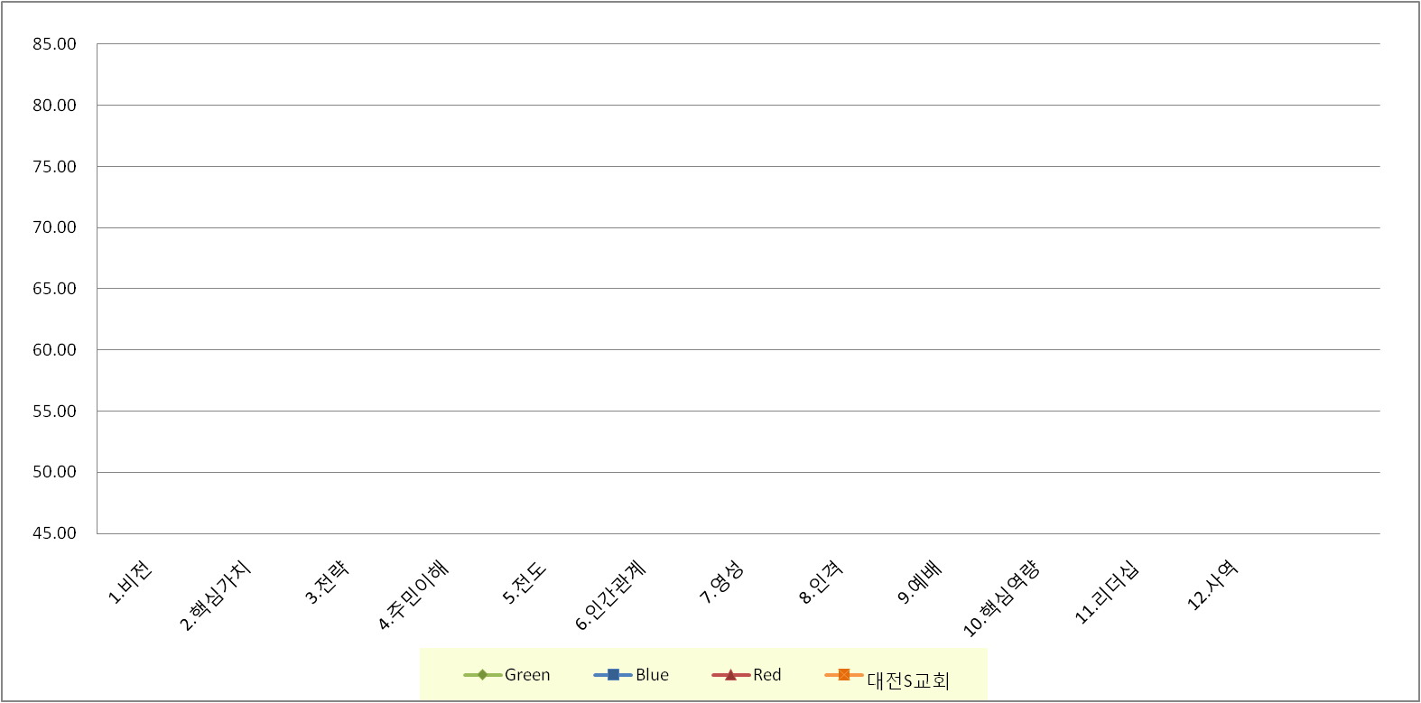
12가지 주제별 비교 그래프

Slide 16
교회와 본인의 신앙건강상태 예상치
 | III.-1 교회와 교인들의 건강상태
 | 6-A. 당신은 자기 자신의 현재 신앙 건강 상태를 어떻게 봅니까?
 | 건강하지 않음 |  |  |  | 건강함 |  |  | 아주 건강함
 | 1 | 2 | 3 | 4 | 5 | 6 | 7 | 8 | 9 | 10
1차
 | 6-B. 현재 당신이 출석하는 교회의 건강상태를 어떤 상태라고 생각합니까?
 | 건강하지 않음 |  |  |  | 건강함 |  |  | 아주 건강함
 | 1 | 2 | 3 | 4 | 5 | 6 | 7 | 8 | 9 | 10
1차
7
5%
60%
35%
7
5%
55%
40%

Slide 17
개인과 교회의 건강상태 영역별 비교그래프

Slide 18
신앙년수, 십일조, 불신자 친구 수, 기도시간
비교 그래프

Slide 19
신앙의 4C별 방사형 그래프
A.부르심(Calling)
D.능력(competency )
B.성품(Character)
C.공동체(Community)

Slide 20
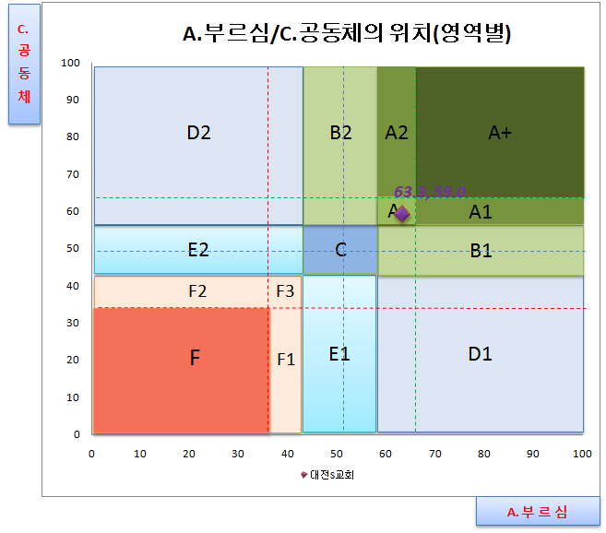
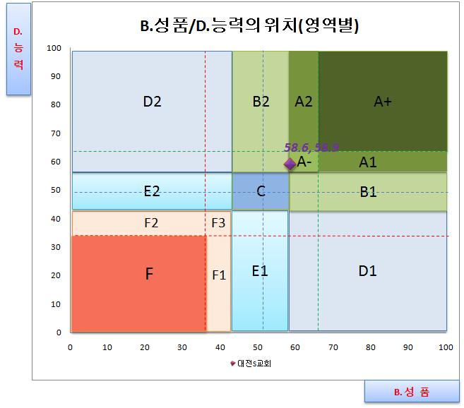
신앙 4C 분석 비교표
<그린오션 신앙 4C 분석 비교표 Ⅰ> A. 부르심 / C.공동체의 위치 : 이 그래프는 하나님의 부르심에 대한 확신과 공동체 대한 이해가 어느 정도인지를 분석해 놓은 것입니다. 보라색 ◆는 당신의 위치를 나타냅니다.
<그린오션 신앙 4C 분석 비교표 Ⅱ> B. 성품 / D.능력의 위치 : 이 그래프는 개인의 성품과 개인의 능력에 대하여 분석해 놓은 것입니다. 보라색 ◆는 당신의 위치를 나타냅니다.

Slide 21
그린오션신앙의 12가지 주제별
건강상태를 나타내는 상태그래프
그린,블루,레드영역의 평균선

Slide 22
4가지 주제별 건강상태 비교 그래프-1
A.부르심(Calling)

Slide 23
4가지 주제별 건강상태 비교 그래프-2
B.성품(Character)

Slide 24
4가지 주제별 건강상태 비교 그래프-3
C.공동체(Community)

Slide 25
4가지 주제별 건강상태 비교 그래프-4
D.능력(competency )

Slide 26
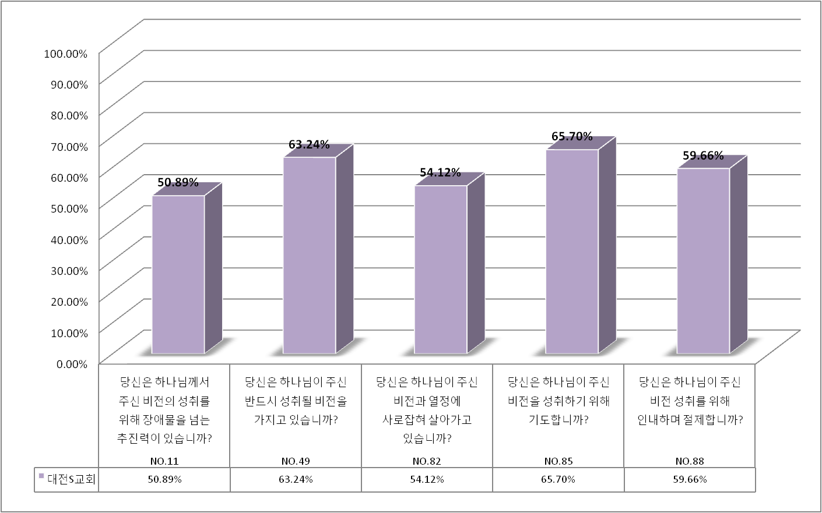
12가지 요인별 비교 그래프 - 1.비전

Slide 27
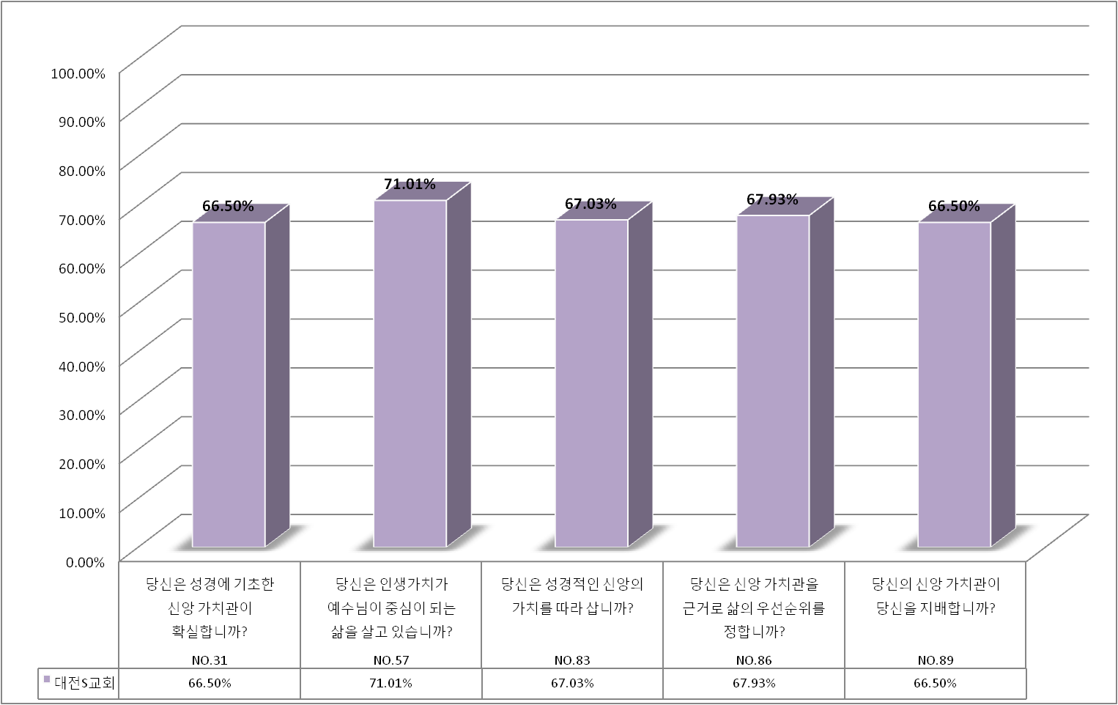
12가지 요인별 비교 그래프 – 2.핵심가치

Slide 28
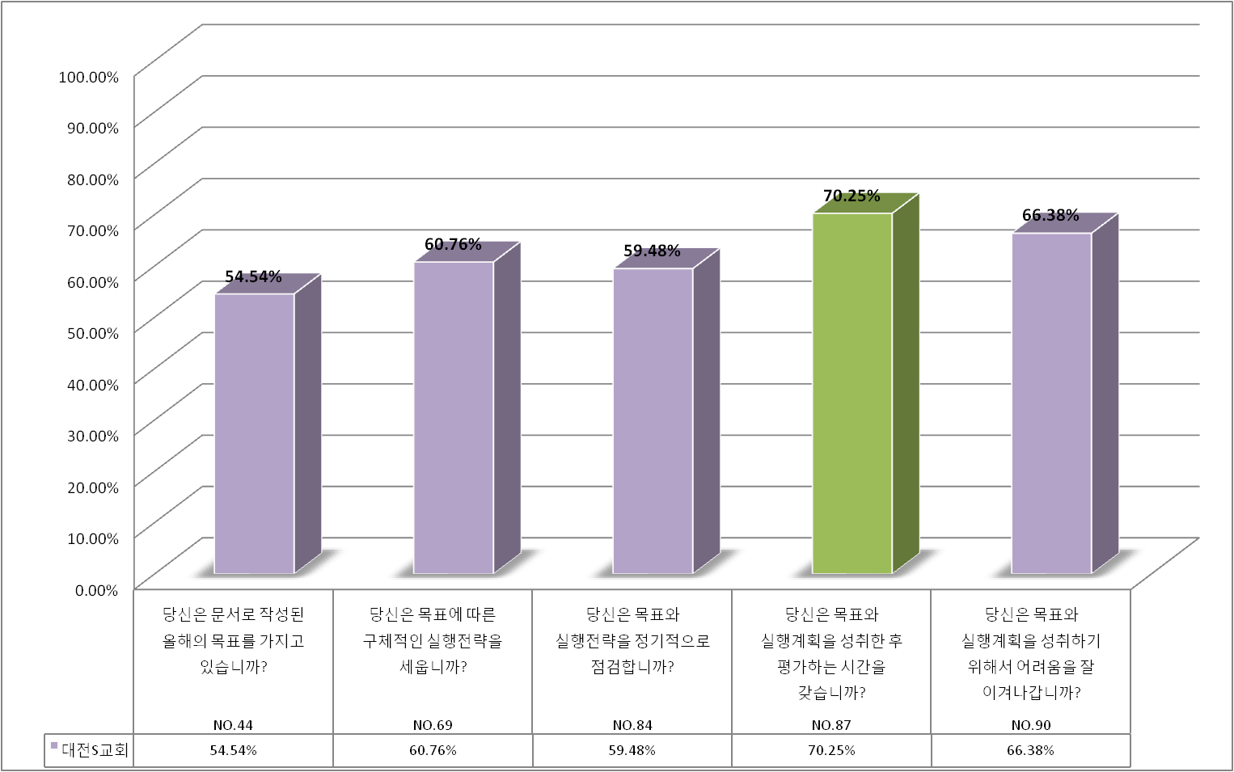
12가지 요인별 비교 그래프 – 3.전략

Slide 29
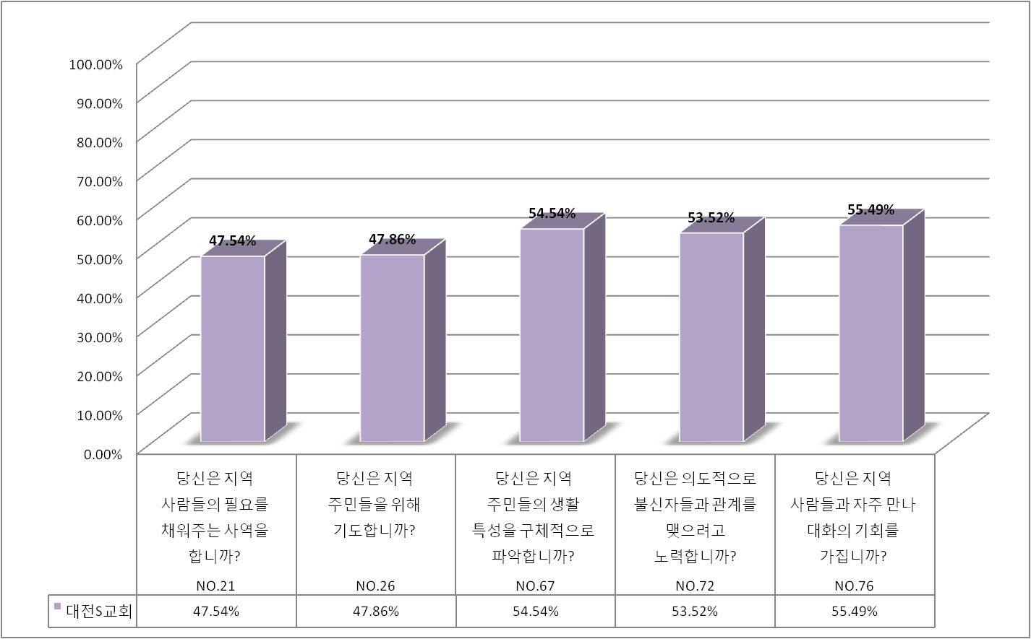
12가지 요인별 비교 그래프 – 4.주민이해

Slide 30
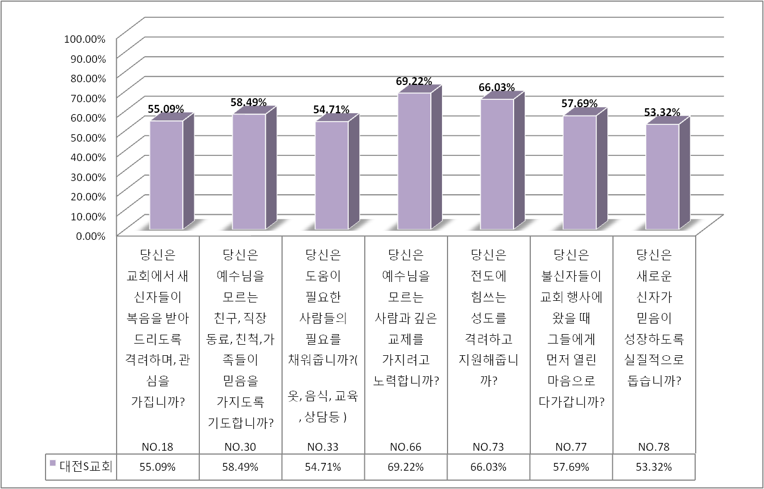
12가지 요인별 비교 그래프 – 5.전도

Slide 31
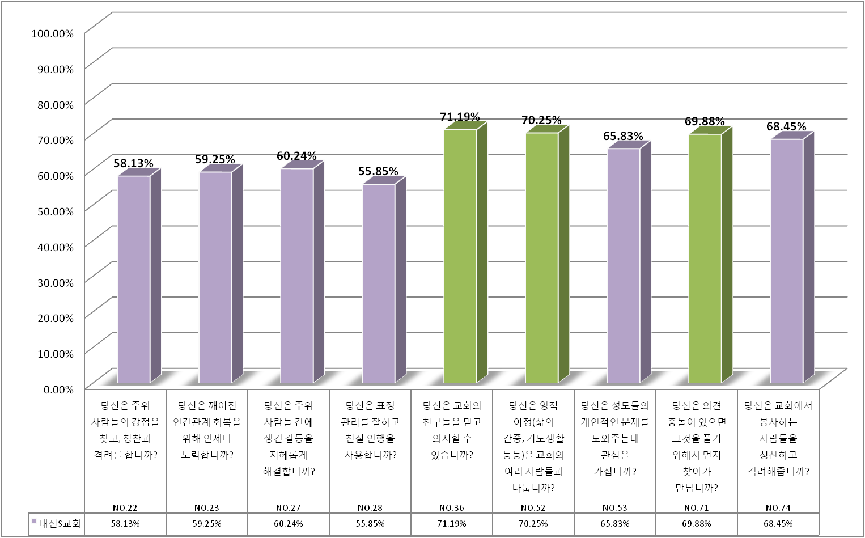
12가지 요인별 비교 그래프 – 6.인간관계

Slide 32
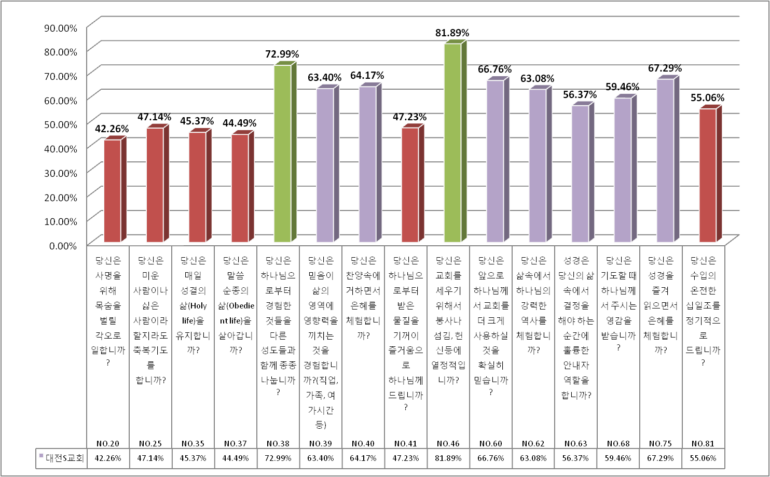
12가지 요인별 비교 그래프 – 7.영성

Slide 33
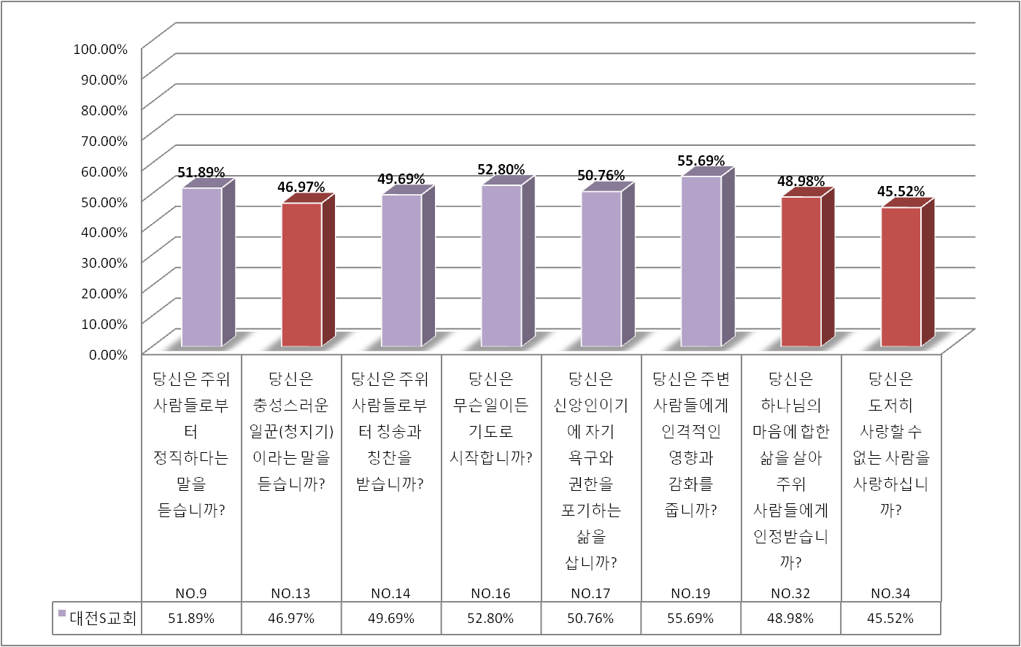
12가지 요인별 비교 그래프 – 8.인격

Slide 34
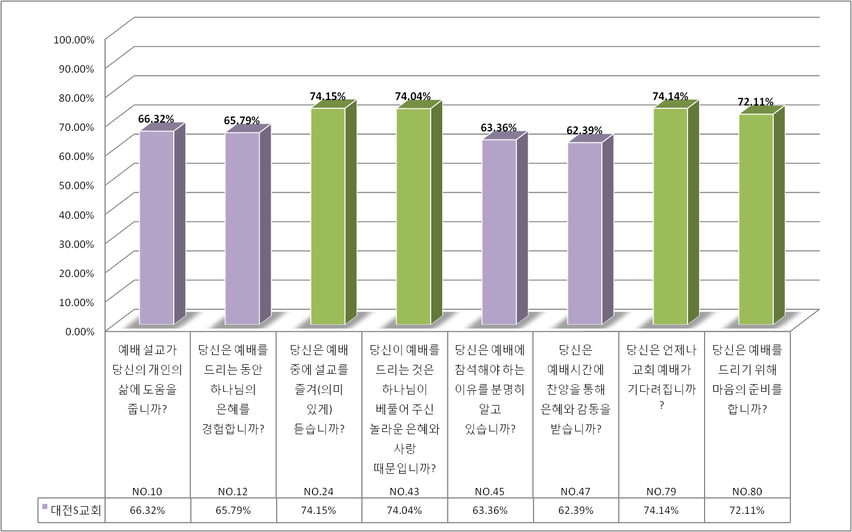
12가지 요인별 비교 그래프 – 9.예배

Slide 35
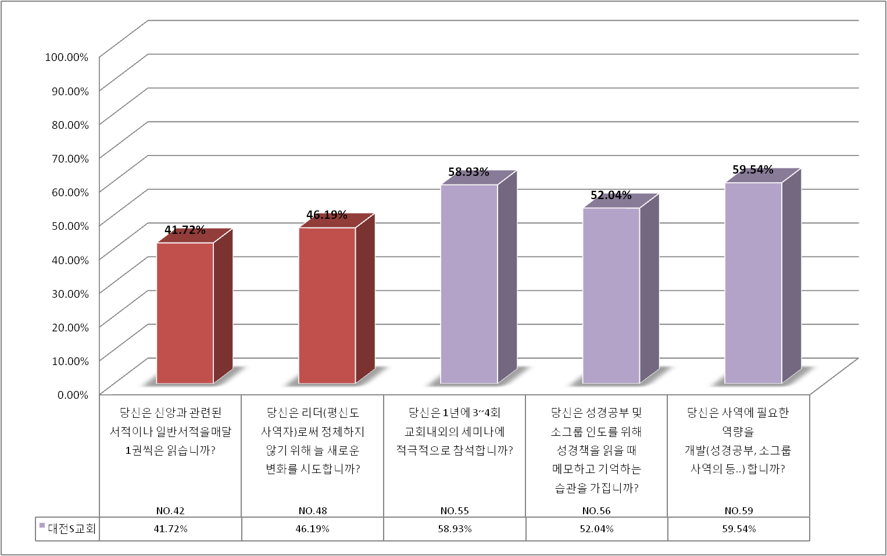
12가지 요인별 비교 그래프 – 10.핵심역량

Slide 36
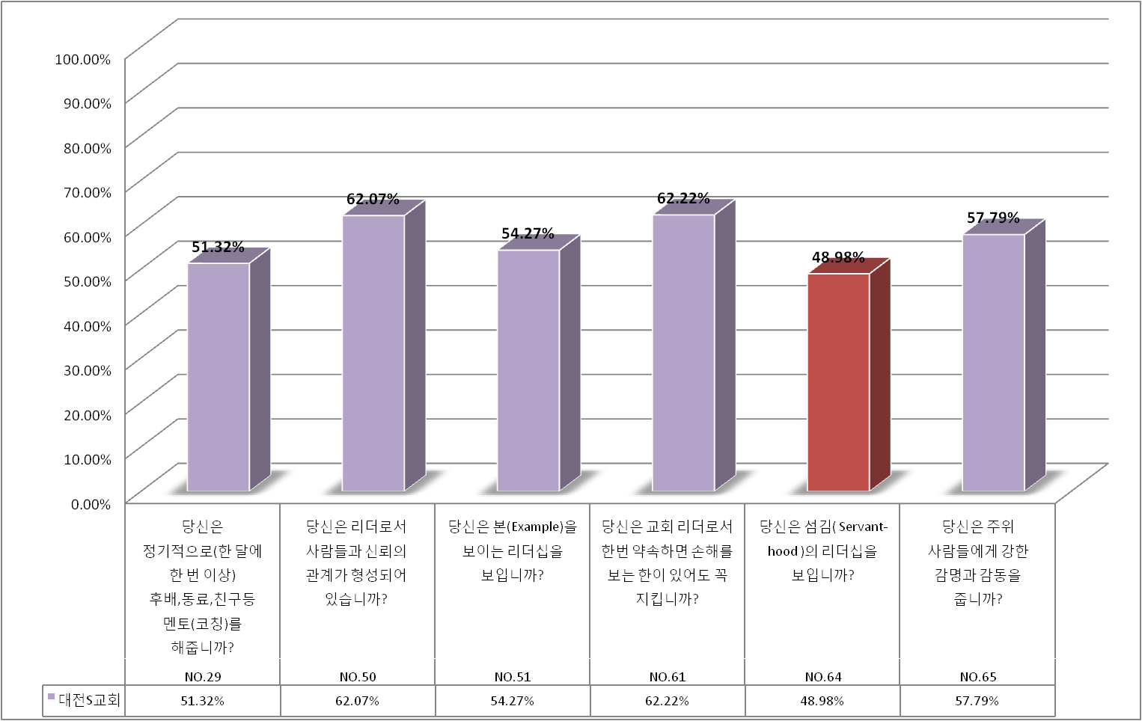
12가지 요인별 비교 그래프 – 11.지도력

Slide 37
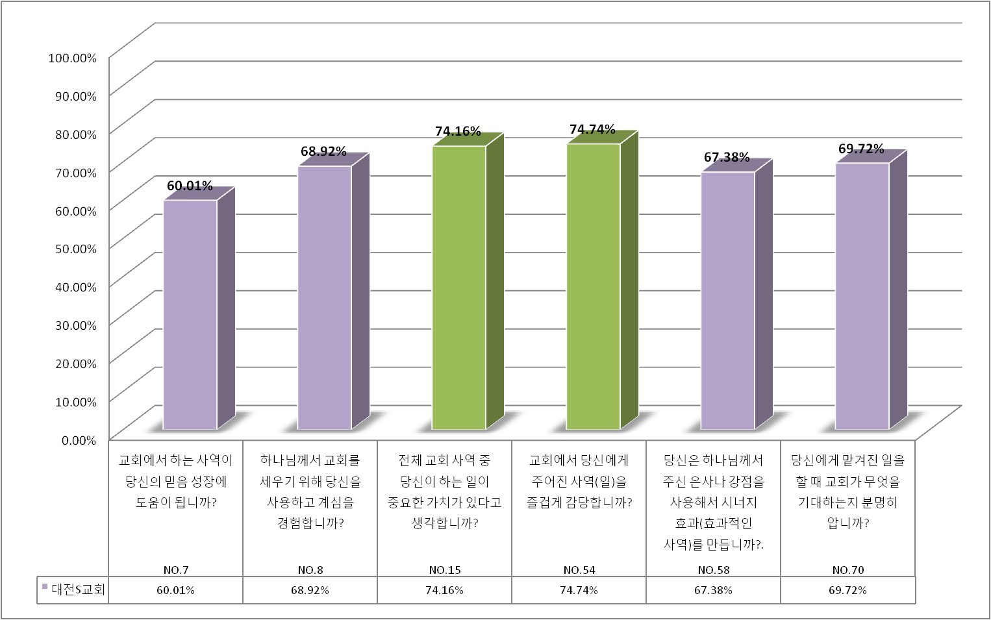
12가지 요인별 비교 그래프 - 12.사역

Slide 38
개발점(12가지) 그래프
1)비전 5)전도 9)예배
2)핵심가치 6)인간관계 10)핵심역량
3)전략 7)영성 11)리더십
4)주민이해 8)인격 12)사역

Slide 39
개발점(12가지)별 비교 그래프-1
No. 1
No. 2
No. 3
No. 4
No. 5
No. 6

Slide 40
개발점(12가지)별 비교 그래프-2
No. 7
No. 8
No. 9
No.10
No.11
No.12

Slide 41
강점(12가지) 그래프
강 점(12가지)
1)비전 5)전도 9)예배
2)핵심가치 6)인간관계 10)핵심역량
3)전략 7)영성 11)리더십
4)주민이해 8)인격 12)사역

Slide 42
강점(12가지)별 비교 그래프-1
No. 1
No. 2
No. 3
No. 4
No. 5
No. 6

Slide 43
강점(12가지)별 비교 그래프-2
No. 7
No. 8
No. 9
No.10
No.11
No.12

Slide 44
교회 리더 건강진단 개발점
A. 개발점

Slide 45
교회 리더 건강진단 강점
B. 강 점

Slide 46
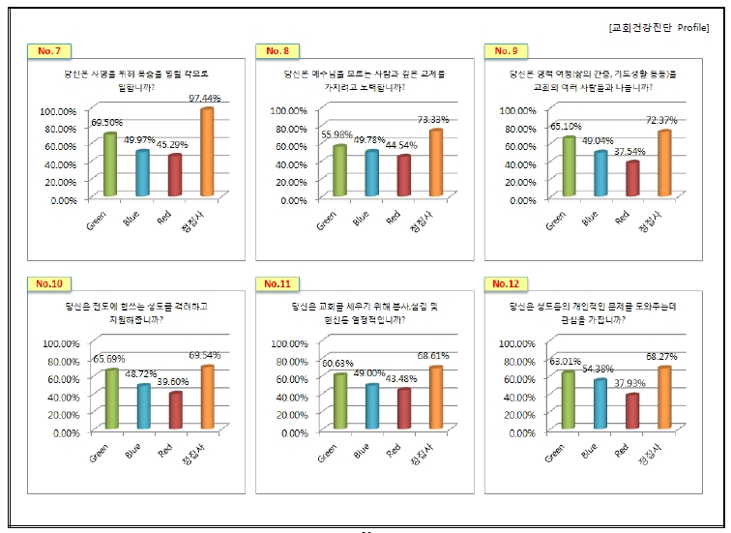
강점 별 비교 막대 그라프

Slide 47
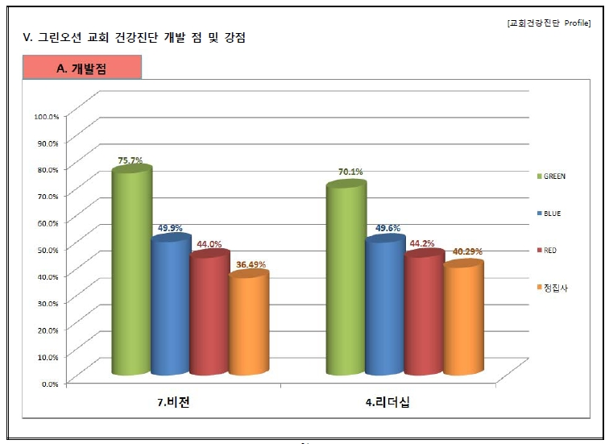
개발 점 2가지

Slide 48
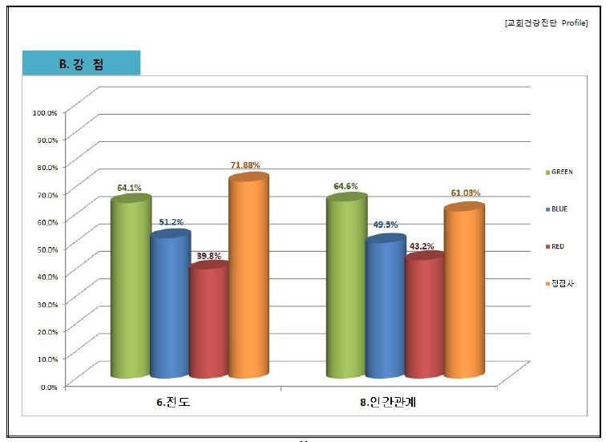
강 점 2가지

Slide 49
비전과 가치에 기초한 목표설정과 실행계획
인격, 영성, 역량, 지도력
비전, 가치, 주민이해
인간관계, 시스템, 전략
1. 비 전
4. 영 성
7.주민 이해
10. 핵심역량
2. 핵심가치
5. 인 격
8. 전 도
11. 리 더 십
3. 전 략
6. 예 배
9. 인간관계
12. 사 역
평신도 신앙 건강진단(12)
교회 건강 진단(8)
현재과제
(건강하지 않거나 혹은 건강한 교회 리더)
미래 변화
(건강한 교회나 더 건강한 교회 리더)
Building Bridge 만들기

Slide 50
제1강이 끝났습니다. 제2강이 곧 시작되겠습니다.
즐거운 쉼이 되기를 바랍니다.
(이 자료는 그린오션 전략 연구소의 허락을 받지 않고
사용하는 것은 불법이기에 법적 책임을 질 수 있습니다.)
그린오션 전략 연구소 제공
GO Thrive Coaching, SBC
11417 S. Belmont Dr. Plainfield, IL 60585 U.S.A
그린오션 전략 연구소 제공: 정재홍, 박상준, 천성호, 정재욱,
(815) 254-7720 (Office), (630) 452-5100(Cell)
www.igomt.com
Jamessok_4@hotmail.com

Slide 51

교회 건강 진단 평가 및 처방 보고서(PPT용)
P교회
제 1차 교회 건강 진단일(실시) : 2011년 11월10일
제 2차 교회 건강 진단일(실시) : 2013년 3월10일
제 3차 교회 건강 진단일(예정) : 2014년 3월10일
GO THRIVE COACHING
11417 S. Belmont
Plainfield IL 60585 thrivecoaching@hotmail.com
Office (815)254-7720 www.igomt.com
Cell (630)280-0710 www.gotracking.org

Slide 52

GO 교회 컨설팅-코칭의 진단
교회 건강 진단과 8가지 요인
1. 사역자를 세우는 지도력 (Empowering Leadership)
2. 은사 중심 사역 (Gift Based Ministry)
3.열정적 영성 (Passionate Spirituality)
4. 효율적인 구조(Effective Structure)
http://www.igomt.com
Notes:
52

Slide 53
GO 교회 컨설팅-코칭의 진단
5. 영감있는 예배(Inspiring Worship)
6. 전인적 소그룹 (Holistic Small Group)
7.필요 중심 전도(Need Based Evangelism)
8. 사랑의 관계(Loving Relationship)
http://www.igomt.com
Notes:
53

Slide 54

(1) 사역자를 세우는 지도력
* 자생력을 키워라(All by itself)
목회자 혼자 一人多役
하지 아니하고 평신도들이
여러 분야에 세워져서
모든 성도들이 그들의 능력을
발휘하게 하는 지도력(위임,
사용, 코칭, 훈련, 기쁨)
http://www.igomt.com

Slide 55
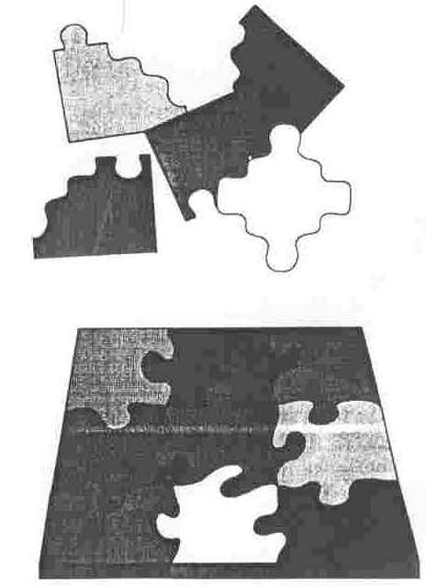
(2) 은사중심사역
* 은사와 재능에 따라 일하게 하라
성도들의 은사가
발견되고, 그 은사에
맞게 배치되고, 그들이
가진 은사(열정)나 재능
이 효과적, 능률적으로
발휘되는 사역(발견,
배치, 극대화, 개발,, 기쁨)
http://www.igomt.com

Slide 56

(3) 열정적 영성
* Passionate Spirituality
성도들이 개인적으로
하나님을 만나는 체험
을 통해 변화 받고
예수님의 인격을 닮아
주위 사람들에게 끼치는
영향력이 있는 영성 (영적
체험, 변화, 인격, 영향, 칭찬)
http://www.igomt.com

Slide 57

(4) 기능적인 구조
* Functional Structure
교회형편과 시스템
(비전과 핵심가치)에
맞게 조직이 짜여지고,
각 부서가 책임감을
가지고 능률을 최대한
발휘하는 창조적이며,
시대에 민감한 구조
(교회방향(비전/핵심가치)과 목표에
맞게 변화시키는 구조)
http://www.igomt.com

Slide 58

(5) 영감있는 예배
* Inspiring Worship Service
살아있는 예배(성령의 인도),
로 성도들의 마음이
감동, 감화, 치유되고
실제적인 삶의 문제
가 해결되어지는
은혜 충만한 예배
(감동, 치유, 결단, 변화)
http://www.igomt.com

Slide 59

(6) 전인적 소그룹
* Holistic Small Group
성도들이 세포조직의
공동체가 되어, 서로
섬기고 도우며, 요원들
끼리 삶의 기쁨을 나누고,
아픔과 괴로움을 치유하는
모임 ( 공동체, 교제, 치유,
전도)
http://www.igomt.com

Slide 60

(7) 필요중심전도
* Need Oriented Evangelism
교회가 속해 있는
사회를 알고, 그 속에
있는 사람들의 육적,
지적 및 영적 필요를
채워주고 관계를 통해
이루는 전도 (가치 창출하는
삶을 통해 신용을 쌓는 전도)
http://www.igomt.com

Slide 61

(8) 사랑의 관계
* 사랑의 지수가 높여라
교회를 사랑의 공동체
로 만들고, 그 사랑이
교회 내부 뿐 아니라
외부까지 사랑의 열기가
전달시키는 관계 (격려,
칭찬,초대, 자유롭고
솔직한 대화 분위기 형성)
http://www.igomt.com

Slide 62
교회 건강 진단 평가 및 처방 보고서(PPT용)
P교회
제 1차 교회 건강 진단일(실시) : 2011년 11월10일
제 2차 교회 건강 진단일(실시) : 2013년 3월10일
제 3차 교회 건강 진단일(예정) : 2014년 3월10일
GO THRIVE COACHING
11417 S. Belmont
Plainfield IL 60585 thrivecoaching@hotmail.com
Office (815)254-7720 www.igomt.com
Cell (630)280-0710 www.gotracking.org

Slide 63

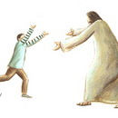







8가지 요인 별 정의와 의미
 | 1. 사역자를 세우는 지도력 목회자 혼자 일인 다역 하지 않고 평신도들을 여러 분야에 세워 모든 성도들을 일하게 하는 지도력 |  | 5. 영감있는 예배 살아 있는 예배로, 성도들의 마음을 감동, 감화시키고, 실제적인 삶의 문제를 해결해 주는 예배
 | 2. 은사중심 사역 성도들의 은사가 발견되어, 그 은사에 맞게 배치되고, 그들이 가진 은사(열정)가 효과적, 능률적으로 발휘되는 사역 |  | 6. 전인적 소그룹 성도들을 세포조직으로 공동체를 만들고, 서로 섬기며 기쁨을 나누고, 삶의 아픔과 괴로움 도 치유하도록 돕는 모임
 | 3. 열정적 영성 성도들이 개인적으로 하나님을 만나는 체험을 통해 변화 받고 예수님의 인격을 닮아 주위 사람들에게 끼치는 영향력 |  | 7. 필요중심 전도 교회가 속해 있는 사회를 알고, 그 속에 있는 사람들의 육적, 지적 및 영적필요를 채워 주는 관계를 통해 이루어지는 전도
 | 4. 기능적 구조 교회형편과 시스템에 맞게 조직되고, 각 부서가 책임감을 가지고 능률을 최대한 발휘하는 창조적이며, 시대에 민감한 구조 |  | 8. 사랑의 관계 교회를 사랑의 공동체로 만들고, 그 사랑이 교회 내부 뿐 아니라 외부까지 열기를 전달시키는 영적 관계

Slide 64
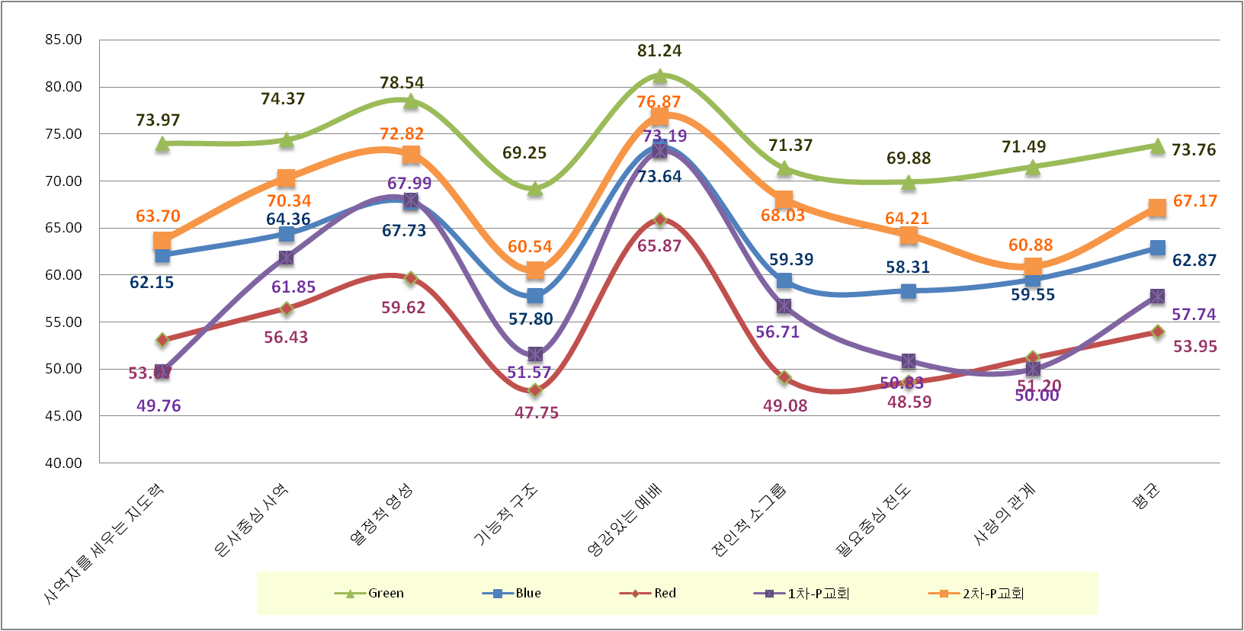
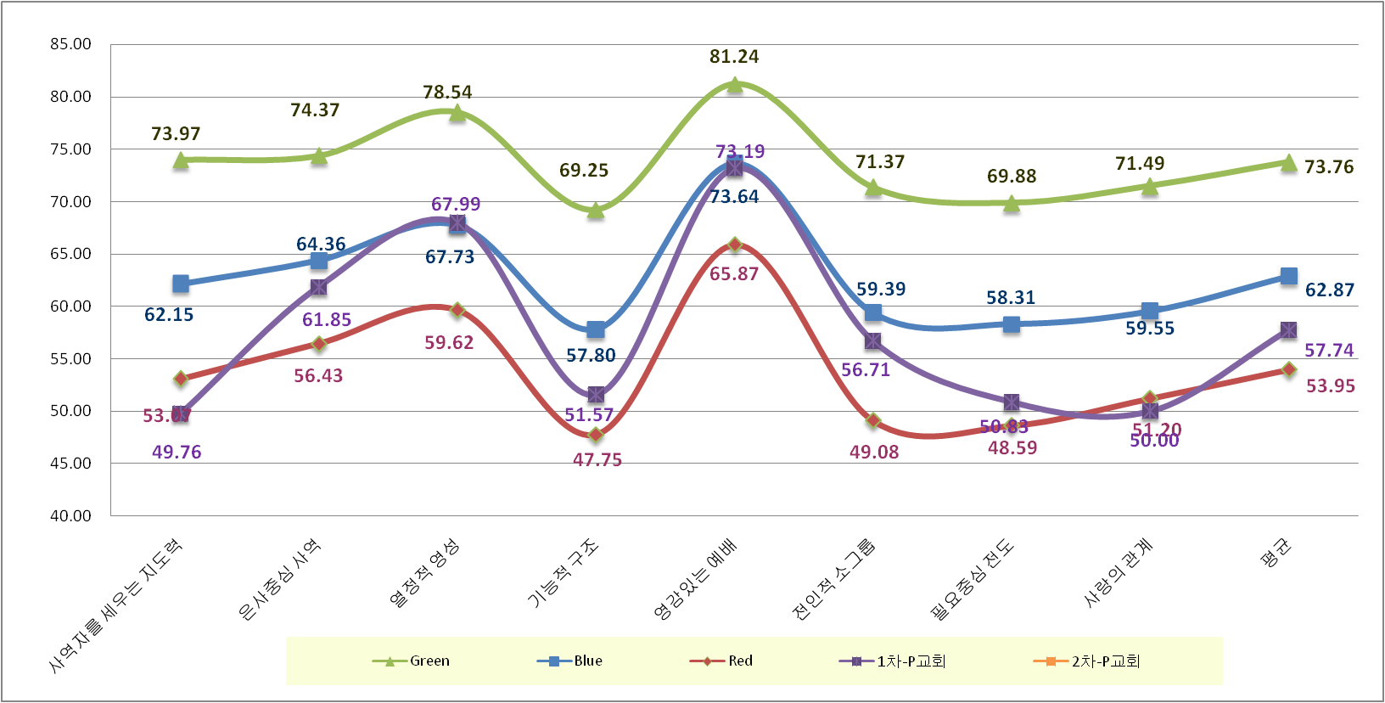
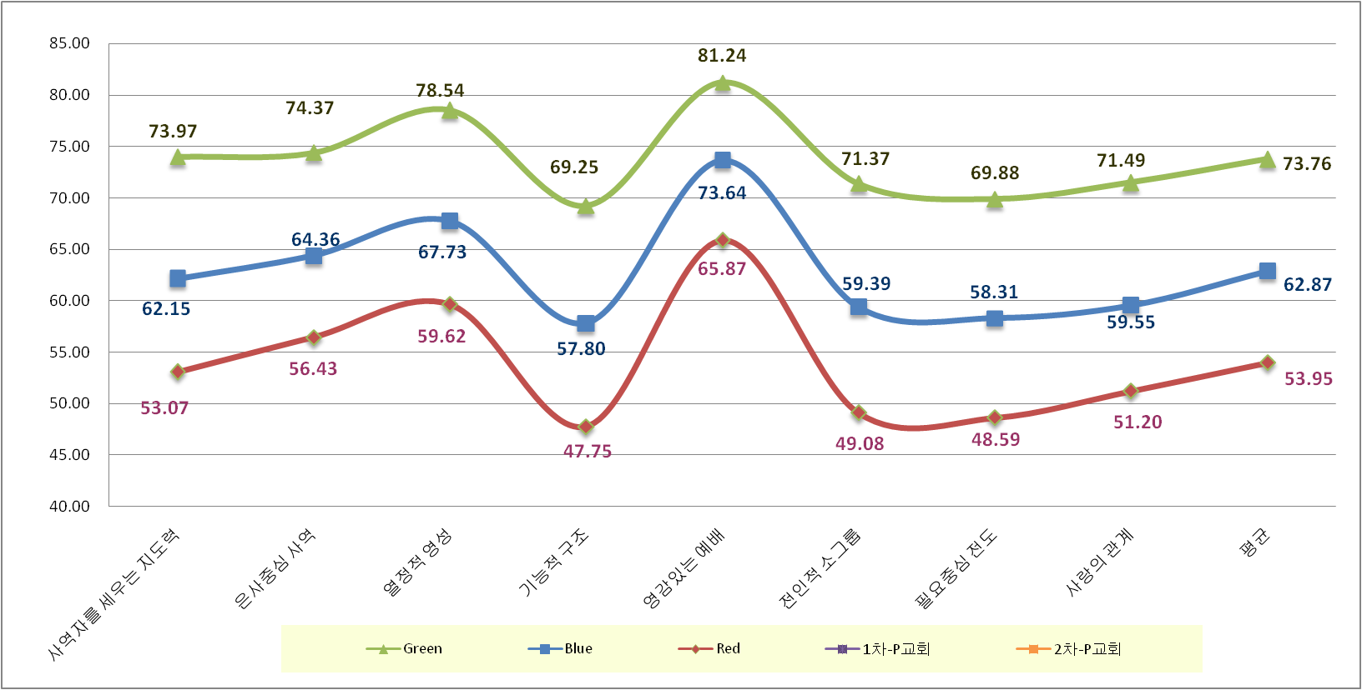
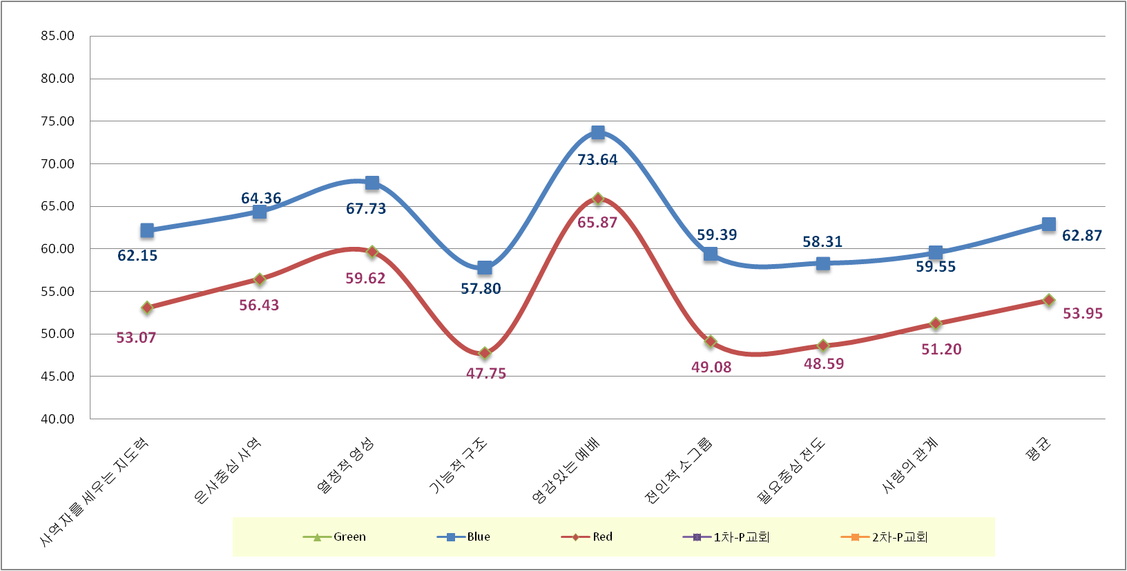
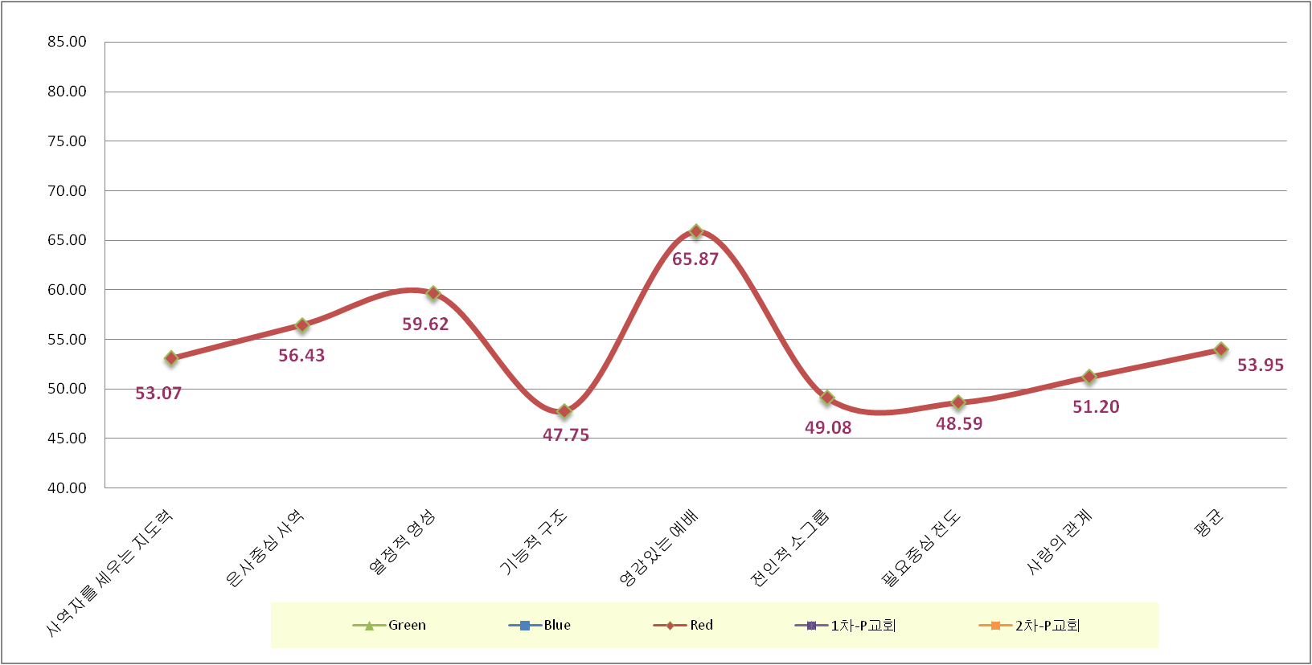
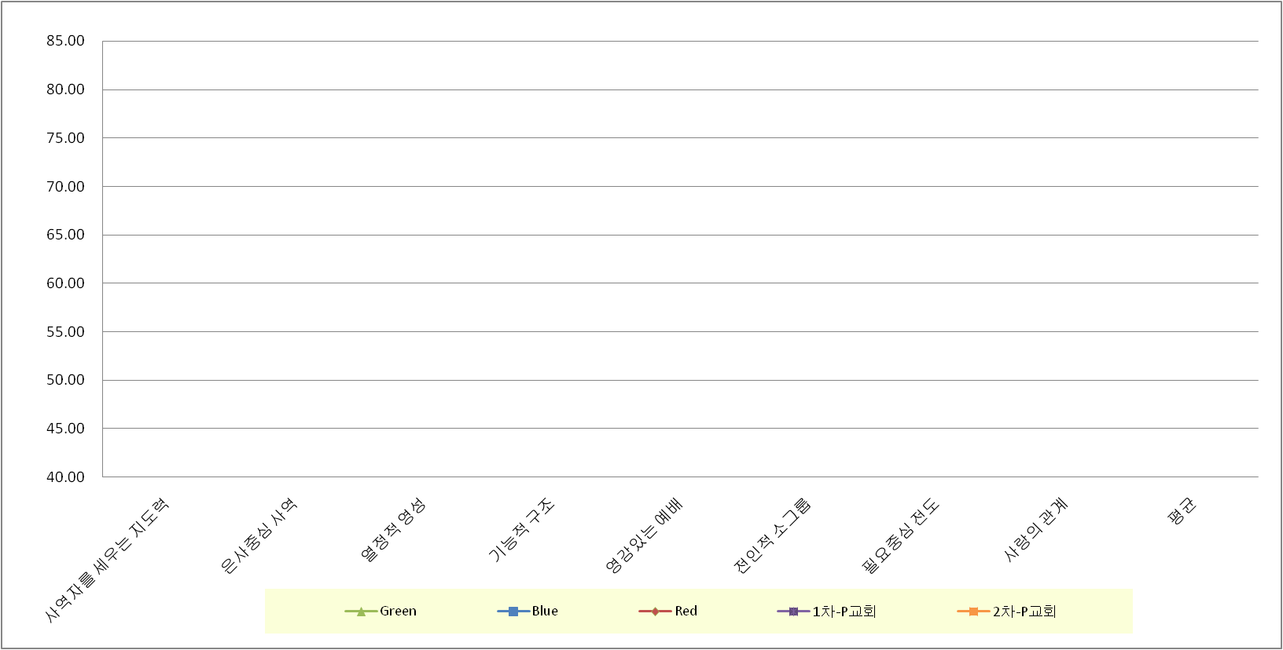
8가지 주제별 비교표

Slide 65
교회와 교인들의 건강상태
 | III.-1 교회와 교인들의 건강상태
 | 6-A. 당신은 자기 자신의 현재 신앙 건강 상태를 어떻게 봅니까?
 | 건강하지 않음 |  |  |  | 건강함 |  |  | 아주 건강함
 | 1 | 2 | 3 | 4 | 5 | 6 | 7 | 8 | 9 | 10
1차
2차
 | 6-B. 현재 당신이 출석하는 교회의 건강상태를 어떤 상태라고 생각합니까?
 | 건강하지 않음 |  |  |  | 건강함 |  |  | 아주 건강함
 | 1 | 2 | 3 | 4 | 5 | 6 | 7 | 8 | 9 | 10
1차
2차
1,2차진단
7
2%
65%
33%
9%
61%
30%
1차진단
6
2차진단
7
6%
78%
16%
12%
56%
32%

Slide 66
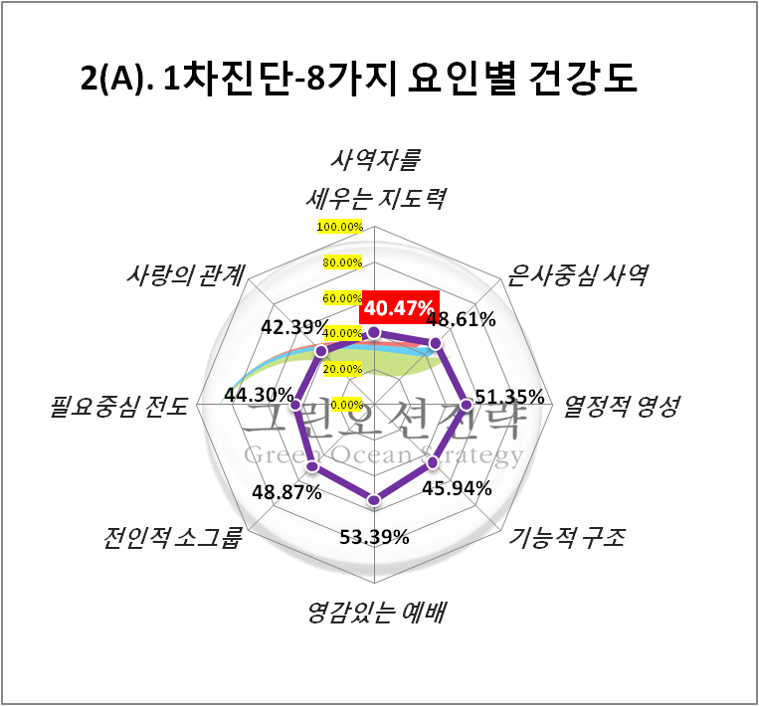
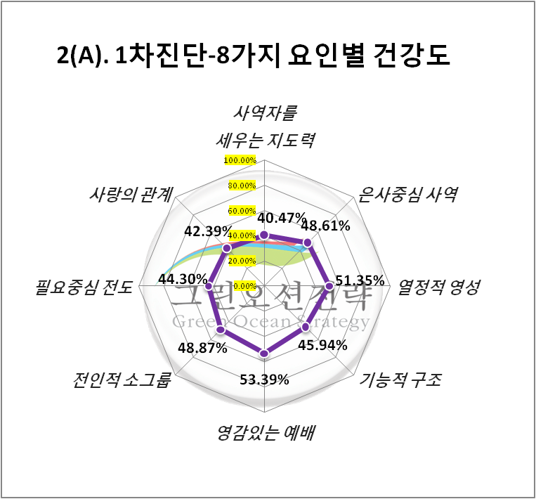
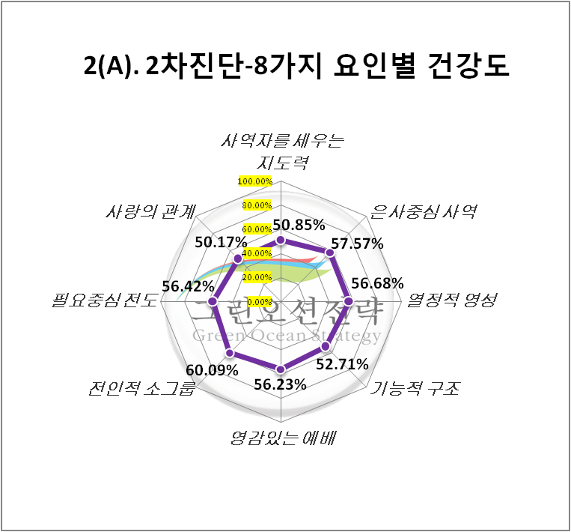
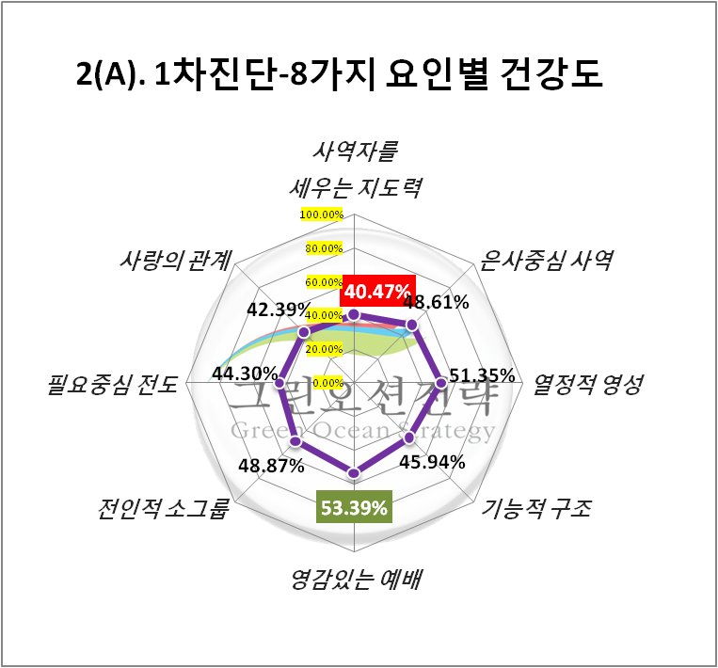
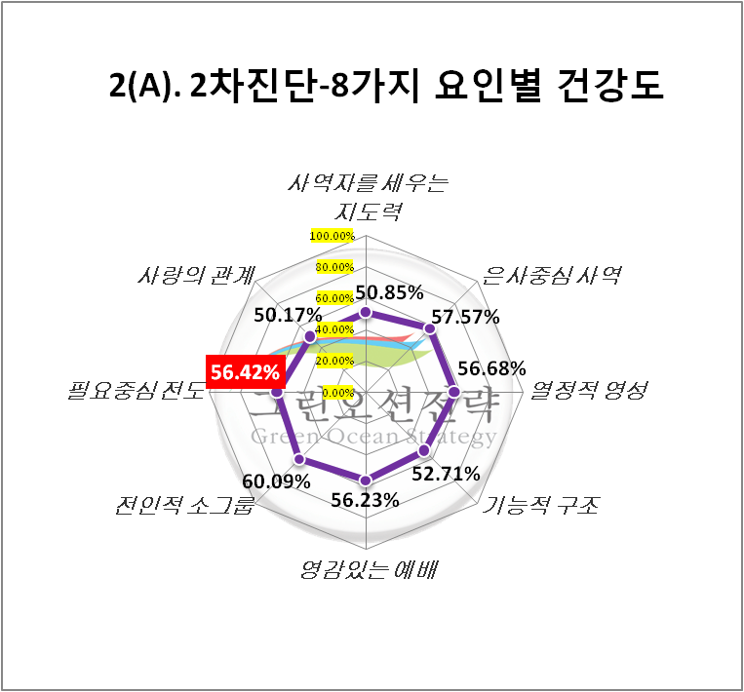
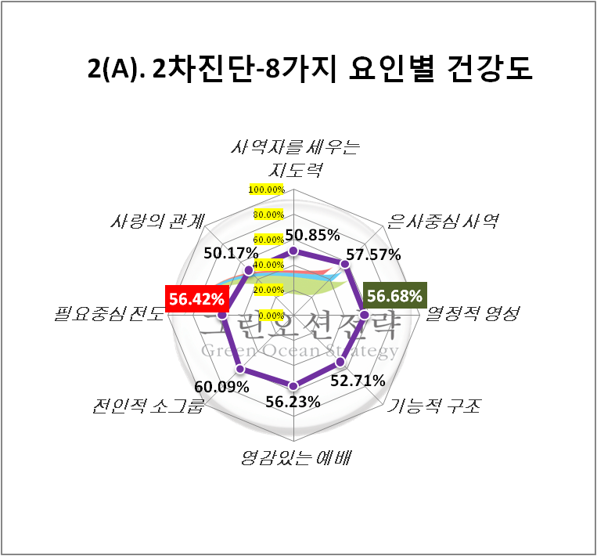
8가지 요인 별 건강도

Slide 67
교회의 성별과 연령대 비율
1차진단
2차진단

Slide 68
교회의 십일조, 신앙년수,
불신자 친구 수, 기도시간 비교 그래프

Slide 69
8가지 요인 종합점수의 위치(분포비율)
■ 65 이상
8가지 요인 종합점수의 분포 비율별 위치를 보면
Red Ocean영역의 30 미만은 16.50%,
30 ~ 42.5사이는 23.30%
Blue Ocean영역의 42.5~57.5 사이는 40.78%
Green Ocean영역의 57.5~65 사이가 9.71%,
65이상 9.71%를 차지합니다.
아래 도표의 영역표시는(◆1차,◆2차)
요인 별 점수의 교회 분포비율가운데
교회의 8가지 요인 종합점수의 위치입니다.
■ 57.5 ~ 65
■ 42.5 ~ 57.5
■ 30 ~ 42.5
■ 30미만

Slide 70
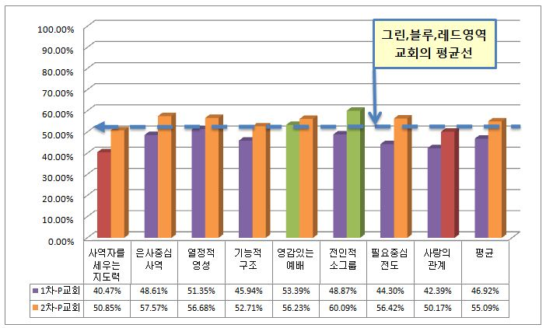
8가지 요인별 건강상태를 나타내는
상대치 그래프-1

Slide 71
8가지 요인별 건강상태를 나타내는
상대치 그래프-2
1. 사역자를 세우는 지도력
2. 은사중심 사역

Slide 72
8가지 요인별 건강상태를 나타내는
상대치 그래프-3
3. 열정적 영성
4. 기능적 구조

Slide 73
8가지 요인별 건강상태를 나타내는
상대치 그래프-4
5. 영감있는 예배
6. 전인적 소그룹

Slide 74
8가지 요인별 건강상태를 나타내는
상대치 그래프-5
7. 필요중심 전도
8. 사랑의 관계

Slide 75
요인별 문제(75문제) 비교 그래프-1
1. 사역자를 세우는 지도력
No.13 - 우리 교회 직분자들 (목사, 장로, 집사, 제직 모두 포함)은 기쁨으로 사역을 한다.
No.16 - 나는 내가 맡은 사역을 하는데 협력해 줄 사람이 있다.
No.19 - 나의 사역에 한계를 느낄 때 우리 교회 지도자들은 적극적으로 도와준다.
No.21 - 우리 교회 직분자(목사, 장로, 집사 및 제직 모두 포함)들은 예수님을 알지 못하는 자들에게 매우 관심이 있다.
No.28 - 우리 교회 직분자(목사, 장로, 집사 및 제직 모두 포함)들은 교회에서 일어나는 일들에 대해 설명을 잘해 준다.
No.35 - 우리 교회는 많은 사람들이 예배에 동참할 기회(사회,기도,말씀읽기, 찬양,특송..등)를 준다.
No.42 - 우리 교회의 직분자(목사, 장로, 집사 및 제직 모두 포함)들은 하나님께서 우리 교회를 성장시킬 것을 분명히 믿는다.
No.64 - 우리 교회의 직분자(목사, 장로, 집사 및 제직 모두 포함)들은 각자 받은 은사(혹은 재능)대로 사역한다.
No.72 - 우리 교회의 직분자(목사, 장로, 집사 및 제직 모두 포함)들은 교회를 발전시키기 위해 정기적으로 전문가의 도움을 받는다.
(교회 전략가, 컨설턴트 등등)

Slide 76
요인별 문제(75문제) 비교 그래프-2
2. 은사중심 사역
No. 7 - 내가 교회에서 하는 사역은 나의 믿음 성장에 도움이 된다.
No. 8 - 나는 하나님께서 교회를 세우기 위해 나를 사용하고 계심을 경험한다.
No. 9 - 내가 교회에서 하는 사역은 내가 가진 은사나 재능(Gift/Talents)에 맞다.
No.15 - 나는 내가 하는 일이 전체 교회 사역 중에 중요한 가치가 있다고 생각한다.
No.25 - 교회가 나의 사역을 돕고 있다고 느낀다.
No.34 - 우리 교회는 성도들이 자신의 은사(혹은 재능)를 발견하도록 꾸준히 돕는다.
No.51 - 우리 교회 직분자(목사, 장로, 집사 및 제직 모두 포함)들은 그들의 효과적인 사역을 위해서 훈련을 정기적으로 받는다.
No.54 - 나는 교회에서 내게 주어진 일을 즐겁게 감당한다.
No.58 - 우리 교회는 사람들이 서로 다른 은사나 재능을 사용해서 시너지 효과(장점)을 만든다.
No.70 - 나는 내게 맡겨진 일을 할 때 교회가 무엇을 기대하는지 분명히 안다.

Slide 77
요인별 문제(75문제) 비교 그래프-3
3. 열정적 영성
No.26 - 나는 우리 교회 교인들이 정기적으로 나를 위해 기도하는 것을 안다.
No.38 - 나는 하나님으로부터 강력한 경험한 것들을 다른 성도들과 종종 함께 나눈다.
No.39 - 나는 내 믿음이 삶의 영역에 영향력을 끼치는 것을 경험한다.(직업, 가족, 여가시간 등)
No.46 - 나는 우리 교회를 세우기 위해 봉사,섬김 및 헌신등이 열정적이다.
No.60 - 나는 앞으로 하나님께서 우리 교회를 더 크게 사용하실 것을 확실히 믿는다.
No.62 - 나는 내 삶속에서 하나님의 강력한 역사를 체험한다.
No.63 - 성경은 매일 나의 삶의 결정에 훌륭한 안내자이다.
No.65 - 우리 교회의 직분자(목사, 장로, 집사 및 제직 모두 포함)들은 나의 영적 모델이 된다.
No.68 - 나는 기도할 때마다 하나님께서 주시는 영감을 받는다.
No.75 - 나는 성경을 즐겨 읽으면서 은혜를 체험한다.

Slide 78
요인별 문제(75문제) 비교 그래프-4
4. 기능적 구조
No.17 - 우리 교회 직분자(목사, 장로, 집사, 제직모두 포함)들은 정기적으로 만나 계획을 세운다.
No.22 - 우리 교회 직분자(목사, 장로, 집사, 제직모두 포함)들은 적극적으로 교회 성장을 돕는다.
No.23 - 내가 우리 교회에서 헌신하는 것은 정기적으로 평가된다.
No.37 - 우리 교회 직분자(목사, 장로, 집사 및 제직 모두 포함)들은 교육이나 훈련을 자주 받는다.
No.50 - 우리 교회 직분자(목사, 장로, 집사 및 제직 모두 포함)들은 다른 부서들 끼리 어떻게 동역하는지 분명히 안다.
No.55 - 우리 교회는 성장을 위해 새로운 것을 시도한다.
No.56 - 우리 교회 소그룹 사역자들(기관 사역자 포함)은 적어도 한 명 이상을 멘토(코치)한다.
No.59 - 나는 우리 교회가 앞으로 나아가야 할 목표와 방향을 잘 안다.
No.81 - 우리 교회의 모든 활동들은 계획적이고 조직적으로 잘 되어있다.

Slide 79
요인별 문제(75문제) 비교 그래프-5
5. 영감있는 예배
No.10 - 나는 예배 설교가 나의 개인적인 삶에 도움을 준다고 생각한다.
No.12 - 나는 예배를 드리는 동안 하나님의 은혜를 경험한다.
No.24 - 나는 예배 설교를 즐겨(의미 있게) 듣는다.
No.43 - 나는 예배에 참석하는 것은 하나님이 베풀어 주신 놀라운 은혜와 사랑 때문이다.
No.45 - 나는 내가 예배에 왜 참석하는 이유를 분명히 알고 있다.
No.47 - 우리 교회의 찬양은 하나님을 예배하는 데 도움이 된다.
No.76 - 우리 교회 예배는 불신자들에게 매력을 준다.
No.79 - 나는 언제나 교회 예배가 기다려진다.
No.80 - 나는 예배를 드리기 위해 마음의 준비를 한다.

Slide 80
요인별 문제(75문제) 비교 그래프-6
6. 전인적 소그룹
No.11 - 내가 속한 소그룹은 나의 삶과 사역에 도전을 준다.
No.31 - 우리 교회의 소그룹 모임은 내 영적 성장을 돕는다.
No.44 - 나는 내가 속한 우리 교회 모임에서 개인적인 문제를 쉽게 이야기 할 수 있다.
No.48 - 내가 속한 소그룹은 새로운 사람들이 쉽게 동화된다.
No.49 - 나는 기도가 필요할 때 나를 위해 기도해주는 그룹에 속해있다.
No.57 - 나는 우리 집과 같이 편안하게 느끼는 소그룹에 속해있다.
No.67 - 우리 교회 소그룹 리더는 그들이 하는 일에 대해 훈련되어있다.
No.69 - 우리 교회 소그룹은 적극적으로 전도에 힘쓴다.

Slide 81
요인별 문제(75문제) 비교 그래프-7
7. 필요중심 전도
No.18 - 우리는 교회에서 새신자들이 복음을 받아들일 수 있도록 격려한다.
No.20 - 우리교회 전도행사는 예수님을 알지 못하는 친구들이나 가족에게 적절하다.
No.30 - 나는 예수님을 모르는 나의 친구, 직장 동료, 친척들이 믿음을 가지도록 기도한다.
No.33 - 우리 교회는 도움이 사람들의 필요를 채워준다.( 옷, 음식, 교육, 상담등 )
No.41 - 우리 교회의 새신자들은 쉽게 친구를 사귈 수 있다.
No.61 - 우리 교회는 전도하는 데 있어 창의적이고 다양한 방법을 시도한다.
No.66 - 나는 예수님을 모르는 사람과 깊은 교제를 가지려고 한다.
No.73 - 우리 교회 직분자(목사, 장로, 집사 및 제직 모두 포함)들은 전도에 힘쓰는 성도를 격려하고 지원해준다.
No.77 - 불신자들이 교회 행사에 왔을 때 우리는 그들에게 먼저 열린 마음과 사랑으로 다가간다.
No.78 - 우리 교회는 초신자가 믿음이 성장하도록 실질적으로 돕는다.

Slide 82
요인별 문제(75문제) 비교 그래프-8
8. 사랑의 관계
No.14 - 나는 내가 가진 생각을 다른 성도들에게 쉽게 나눈다.
No.27 - 우리 교회 안에서는 개인적인 문제를 다른 사람과 얘기하는 것이 가능하다.
No.29 - 우리 교회는 많은 즐거움과 웃음이 있다.
No.32 - 우리 교회 성도들은 서로 칭찬과 격려를 아끼지 않는다.
No.36 - 나는 교회의 친구들을 믿고 의지할 수 있다.
No.40 - 우리 교회 성도들은 교회 교인들을 비난하거나 빈정되지 않는다.
No.52 - 나는 나의 영적 여정(삶의 간증, 기도생활 등등)을 교회의 여러 사람들과 나눈다.
No.53 - 우리 교회의 직분자(목사, 장로, 집사 및 제직 모두 포함)들은 성도들의 개인적인 문제를 도와주는데 관심을 가진다.
No.71 - 만일 내가 교인들과 의견 충돌이 있으면 그것을 풀기 위해서 그들과 만난다.
No.74 - 우리 교회의 직분자(목사, 장로, 집사 및 제직 모두 포함)들은 늘 봉사하는 사람들을 칭찬하고 인정해 준다.

Slide 83
1차진단-개발점(12가지) 그래프
1차진단-개 발 점(12가지)
1. 사역자를 세우는 지도력 5. 영감있는 예배
2. 은사중심 사역 6. 전인적 소그룹
3. 열정적 영성 7. 필요중심 전도
4. 기능적 구조 8. 사랑의 관계
No. 1
No. 2
No. 3
No. 4
No. 5
No. 6
No. 7
No. 8
No. 9
No. 10
No. 11
No. 12

Slide 84
2차진단-개발점(12가지) 그래프
2차진단-개 발 점(12가지)
1. 사역자를 세우는 지도력 5. 영감있는 예배
2. 은사중심 사역 6. 전인적 소그룹
3. 열정적 영성 7. 필요중심 전도
4. 기능적 구조 8. 사랑의 관계
No. 1
No. 2
No. 3
No. 4
No. 5
No. 6
No. 7
No. 8
No. 9
No. 10
No. 11
No. 12

Slide 85
1차,2차진단-중복 개발점 그래프
1차,2차진단 중복 개발점

Slide 86
1차진단 개발점 별 비교 그래프-1
No. 1
No. 2
No. 3
No. 4
No. 5
No. 6

Slide 87
1차진단 개발점 별 비교 그래프-2
No. 7
No. 8
No. 9
No.10
No.11
No.12

Slide 88
2차진단 개발점 별 비교 그래프-1
No. 1
No. 2
No. 3
No. 4
No. 5
No. 6

Slide 89
2차진단 개발점 별 비교 그래프-2
No. 7
No. 8
No. 9
No.10
No.11
No.12

Slide 90
1차진단-강점(12가지) 그래프
강 점 (12가지)
1. 사역자를 세우는 지도력 5. 영감있는 예배
2. 은사중심 사역 6. 전인적 소그룹
3. 열정적 영성 7. 필요중심 전도
4. 기능적 구조 8. 사랑의 관계
No. 1
No. 2
No. 3
No. 4
No. 5
No. 6
No. 7
No. 8
No. 9
No. 10
No. 11
No. 12

Slide 91
2차진단-강점(12가지) 그래프
2차진단-강 점 (12가지)
1. 사역자를 세우는 지도력 5. 영감있는 예배
2. 은사중심 사역 6. 전인적 소그룹
3. 열정적 영성 7. 필요중심 전도
4. 기능적 구조 8. 사랑의 관계
No. 1
No. 2
No. 3
No. 4
No. 5
No. 6
No. 7
No. 8
No. 9
No. 10
No. 11
No. 12

Slide 92
1차,2차진단-중복 강점 그래프
1차,2차진단 중복 강점

Slide 93
1차진단 강점 별 비교 그래프-1
No. 1
No. 2
No. 3
No. 4
No. 5
No. 6

Slide 94
1차진단 강점 별 비교 그래프-2
No. 7
No. 8
No. 9
No.10
No.11
No.12

Slide 95
2차진단 강점 별 비교 그래프-1
No. 1
No. 2
No. 3
No. 4
No. 5
No. 6

Slide 96
2차진단 강점 별 비교 그래프-2
No. 7
No. 8
No. 9
No.10
No.11
No.12

Slide 97
P교회 교회 건강진단 개발점
A. 1차-개발점
A. 2차-개발점

Slide 98
P교회 교회 건강진단 강점
B. 1차-강 점
B. 2차-강 점

Slide 99

P 교회의 양적 목표 세우기(1)
 | 제1차 진단 | 미래 목표 | 제2차 진단 | 성취도(%)
(1)주일예배 평균출석 | 한어 202명 영어 100명 | 222명(+20) | 231명(+9명) 110명(0) | 145% 성취
(2)주일예배 평균헌금(일인당) | 10,587$ | $10587(0) | $10588(+1) | 100% 성취
(3)소그룹 개수 | 23 개 | 25 (+2) | 33개(+10) | 500% 성취
(4)소그룹 참석 인원 | 한어 192명 영어 22명 | 222 명(+20) | 232명(+40) 48명 | 200% 성취
(5)회원등록숫자 | 없음 | 20 명 | 22명(+2) | 110% 성취
(6)훈련참여숫자 | 없음 | 30 명 | 40명(+10) | 133% 성취
전체 합계 | 평균 198% 성취 됨
Tex
Text
Text
Text
Text

Slide 100
P 교회의 양적 목표 세우기(2)
 | 제1차 진단 | 미래 목표 | 제2차 진단 | 성취도(%)
(1)수입의 십일조 매주 평균 | 9.60% | 9.60%(+1) | 9.50%(-0.1) | -50 % (-50% 달성)
(2)기도시간 (하루 평균) | 26.5분 | 30분(+3.5) | 34.8분(+8.3) | + 4.8분 (237% 성취)
평균 성취률 | 187%를 2로 나눔 |  |  | +94% 성취
Tex
Text
Text
Text
Text

Slide 101
GO 뜨라이브 코칭
목표/실행전략 세우기 샘플(1)
2013년
한국 대구 직할시 DS교회
http://www.igomt.com
Notes:
101

Slide 102
1. 교회 실행전략팀 선정
전략팀장: 이 OO 목사
팀원들: 강 OO 목사, 이OO 강도사,
OOO전도사, 최OO 간사,
마을 장(A),마을 장 (B),
마을장 (C) (이상 8명)
매월 마지막 주 화요일 10:00-12:00
만남

Slide 103
2. 교회의 목표(양/질적) 설정
 | 제1차 진단 상태 | 미래 목표 | 제2차 진단 달성 | 성취도(%)
(1)주일예배 평균출석 | 544명 | 600명 | 명 | 성취
(2)주일예배 평균헌금 | 800만원 | 850만원 | 만원 | 성취
(3)소그룹 개수 | 70 개 | 75 (+) | 개 | 성취
(4)소그룹 참석 인원 | 430 명 | 480 명 | 명 | 성취
(5)회원등록숫자 | 1160명 | 1300 명(+140) | 명 | 성취
(6)훈련참여숫자 | 100명 | 200 명(+100) | 명 | 성취
(7)교회 리더 숫자 | 88명 | 95명(+7) | 명
전체 합계 | 평균 _______% 성취 됨
Tex
Text
Text
Text
Text

Slide 104
P 교회의 양적 목표 세우기(2)
 | 제1차 진단 | 미래 목표 | 제2차 진단 | 성취도(%)
(1)수입의 십일조 매주 평균 | 9.60% | 9.60%(+1) | 9.50%(-0.1) | -50 % (-50% 달성)
(2)기도시간 (하루 평균) | 26.5분 | 30분(+3.5) | 34.8분(+8.3) | + 4.8분 (237% 성취)
평균 성취률 | 187%를 2로 나눔 |  |  | +94% 성취
Tex
Text
Text
Text
Text

Slide 105
3. 교회 비전
세상에 빼앗겨 버린 하나님의 영광을 되찾아 드리자(사42:8, 43:21).
*비전선언문: 5대 사역으로 훈련된 318 행복공동체가 사람을 살리고, 키우고, 고치는 교회(마9:35) (창14:13-16)(신10:12ff) (마4:23, 9:35)

Slide 106
4. 교회 핵심가치
1) 우리는 사람을 살리고 키우고 고치는 생명공동체입니다(마4:23, 9:35).
2) 우리는 318 시스템을 추구하는 행복공동체입니다(창 14:13-1)
3) 우리는 5대 사역으로 훈련된 사역공동체입니다(막3:13-15).: 5 대사역:
오도록(전도,선교)/ 보도록(예배,교제)/ 배우도록(양육,교육)/ 해보도록(훈련)/ 맡도록(사역,봉사)

Slide 107
5. 교회 목표와 실행전략
목표1) 예배(worship)에 목숨 걸자!
1)예배 평균 출석 인원을 600명(등락폭 30명 내로 유지)으로 올리고,
2)예배 시간 엄수율 80%(현재 60%-200명을 100명으로)에 도전하고,
3)간증문은 사랑방별 80% 이상(유효 60%) 제출하고, 그리고
4) 성경적 예배 교육을 실시하여 연말에는 영감 있는 예배의 점수를 74에서 80로 올린다.

Slide 108
5. 교회 목표와 실행전략
목표1) 예배(worship)에 목숨 걸자!
1)예배 평균 출석 인원을 600명(등락폭 30명 내로 유지)으로 올리고,
⓵:팀사역자 심방-고을별 주간심방(출석자 포함, 필요한 경우 타고을 지체도 심방)
⓶ 을장 심방- 2주 이상 결석자 및 장기 결석자, 특별관리 대상자들을 매주 심방한다.
⓷ 가장 심방 - 주중 사랑방원들 심방하여 을장에게 보고한다.
⓸ 다함께 예배 시 성공한 사랑방을 축복하며 이벤트 준비(?), 주보에 성공한 사랑방 등재.

Slide 109
5. 교회 목표와 실행전략
목표1) 예배(worship)에 목숨 걸자!
2)예배 시간 엄수율 80%(현재 60%-200명을 100명으로)에 도전하고,
⓵ 예배시간 엄수(예배 시작 전 출석)에 대한 현수막 및 배너 설치 (5월 중순)
⓶ Time Keeper를 세워 교회 주변 피켓 홍보 (5월 말)

Slide 110
5. 교회 목표와 실행전략
목표1) 예배(worship)에 목숨 걸자!
3)간증문은 사랑방별 80% 이상(유효 60%) 제출하고, 그리고
⓵ 사랑방 출석 인원의 80% 제출에 유효 간증문 60% (6월)
⓶ 5월 셋째 주 부터 예배관련 간증문 발표 (매주준비- A4한장 분량)
⓷ 주보에도 간증문을 선택해서 게시함

Slide 111
5. 교회 목표와 실행전략
목표1) 예배(worship)에 목숨 걸자!
4) 성경적 예배 교육을 실시하여 연말에는 영감 있는 예배의 점수를 74에서 80로 올린다.
⓵ 4월 27일 저녁까지 팀 구성하여 예배 의미강화를 위한 집중 기간을 기획한다.
⓶ 성경적 예배 교육 커리큐럼을 선정하고 한달간 설교한다.
-초대(박해) 교회의 예배/중세교회예배/종교개혁 예배/한국교회 초대예배

Slide 112
5. 교회 목표와 실행전략
목표2) 능력에 목숨을 걸자(기도)
1) 성경적 기도관 확립을 통해 누적기도 1만 시간에 도전하고,
2) 월1회 기도응답 간증문을 발표(50% 확보) 및 시상하게 함으로
3) 열정적 영성 68.9점에서 75점으로 올린다.

Slide 113
5. 교회 목표와 실행전략
목표2) 능력에 목숨을 걸자(기도)
실행전략
⓵ 개인기도시간 확보를 위해 개인영성 점검표를 매달 배부하여 하루 30분 이상 기도할 수 있도록 한다.
⓶ 매월 기도 십일조에 고을별 기도 시간을 가짐 (가장, 을장, 임원단은 필참)
⓷ 금요기도폭풍 집회시 청년부 전체 150명 이상 참석(리더의 60%이상 참석함)한다.
* 참고: 기도 폭풍 집회에 참석하면 1시간, 새벽 기도회 참석하면 30분으로 간주한다.

Slide 114
5. 교회 목표와 실행전략
목표3) 능력에 목숨을 걸자(말씀)
1) 성경 읽기의 필요성에 대한 교육을 실시함으로 11월말 까지 누적 100독에 도전하고,
2) 큐티 주2회에서 주3회로 올리고,
3) 성경 암송을 점진적으로 실시하여 11월 말까지 100명이 암송하도록 하여
4) 열정적 영성 68.9점에서 75점으로 올린다.
4월 27일 저녁까지 팀 구성하여 말씀훈련강화를 위한 집중 기간을 기획한다.

Slide 115
5. 교회 목표와 실행전략
목표3) 능력에 목숨을 걸자(말씀)
실행전략
⓵ 성경의 중요성과 권위에 대한 교육(팀별) 11월 달까지 누적 100독 목표, 주보게재
⓶ 생명의 삶으로 사방별 큐티 50% 이상 달성 (예배시 Q.T의 중요성 강조)
⓷ 네비게이토 60구절을 한주에 두 구절씩 암송(7월부터),
7월부터는 사랑방별로 한 구절씩 암송. 매주 리더 모임때 점검하고. 12구절씩 시험.

Slide 116
5. 교회 목표와 실행전략
목표4) 전도에 목숨 걸자!
1) 자연 전도로 300명 등록하여 100명을 정착시키고
2) 새생명 축제 때 태신자 1000명을 작정하여 300명 이상 전도하고 100이상 정착시켜
3) 200명을 전도한다.

Slide 117
5. 교회 목표와 실행전략
목표4) 전도에 목숨 걸자!
실행전략 :
A. 100명 전도 전략
⓵ 200명을 전도하기 위해 5주 전도 전략을 4월 말까지 준비하고 년 2회 전도주일로 지켜 300명이상 등록시키도록 한다.
⓶ 사랑방별 태신자를 구체적으로 작정하고 매 모임에 태신자의 근황을 나누고 기도한다.
B. 100명 정착 전략
⓵ 새가족(생명팀) 특별 사랑방을 운영(12주)하여 새가족들의 정착을 돕고자 한다.
⓶ 등반시에 기존 사랑방의 새가족 섬김이(친철, 양육) 교육(토요리더모임)을 실시(자체, 외부강사-2회)한다

Slide 118


1차진단 개발점에 대한 처방전-1
 | 1. 사역자를 세우는 지도력
1. 사역자를 세우는 지도력 목회자 혼자 일인 다역 하지 않고 평신도들을 여러 분야에 세워 모든 성도들을 일하게 하는 지도력 | (처방 1) 교회 리더들끼리 소통이 되지 않을 때 론 아덴과 브라이언 트레이시(Ron Arden과 Brian Tracy)가 쓴 “백만불 짜리 매력”을 읽고 소감을 발표하여 경청의 기술을 익히게 한다. 교회 리더들이 불신자에 대한 관심을 가지지 못할 경우 불신자들의 명단을 확보하고, 팀(2-3명)을 만들어서 “정기적인 심방”을 계획한다. 교회 리더들이 주일예배 준비를 위한 (1) 중보 기도팀, (2)예배 시 사회,기도, 광고를 맡기거나, 찬양 팀에 들어가서 예배를 협력하거나, 혹은 (3)새벽기도 시 은혜 받은 말씀이나 큐티 중심으로 새벽기도회에 말씀을 인도하게 한다. 교회 리더들이 교회 성장(혹은 교회 건강)에 관한 책을 읽고 “독서 발표회”를 갖게 하거나, 혹은 제직 모임을 할 때 한1-2명을 정해 돌아가면서 읽은 책을 중심으로 “우리 교회 건강한 모습”에 대해 발표를 하게 한다. (좋은 책 추천: 크레그 크로쉘이 쓴 “생명력이 넘치는 교회”(두란노 출판, 2010년, how churches and leaders can get it and keep it))

Slide 119
1차진단 개발점에 대한 처방전-2
 | 1. 사역자를 세우는 지도력
1. 사역자를 세우는 지도력 목회자 혼자 일인 다역 하지 않고 평신도들을 여러 분야에 세워 모든 성도들을 일하게 하는 지도력 | (처방 2) 5) 교회 리더들(목사, 장로, 집사, 소그룹 리더, 교사 등..)이 교인들끼리 협력이 잘 되지 못하거나 혹은 동역자들이 사역의 한계를 느낄 때에 적극적으로 섬기는 일을 못할 경우 “섬김 지도자 훈련( Servantship Model Leadership)” 세미나를 만들어 제공해야 한다. 6) 교회 리더들이 서로 협력관계를 맺지 못하고 서로 도움을 주지 못할 때 “뜨라이브 코칭” 훈련을 실시하여, 리더들끼리 Teamship을 갖게하고, 리더들의 영성과 리더십의 질을 높여 준다. 7) 교회리더들이 정기적으로 교회의 건강을 진단하고, 평가하고, 처방하는 “교회 건강진단 처방 전략”세미나를 열고, 교회의 문제들을 찾고, 해결하는 능력을 키워준다. 이렇게 하면 첫 번째 요인인 “사역자를 세우는 지도력”이 개발되어질 것이다.

Slide 120
1차진단 개발점에 대한 처방전-3
 | 1. 사역자를 세우는 지도력
1. 사역자를 세우는 지도력 목회자 혼자 일인 다역 하지 않고 평신도들을 여러 분야에 세워 모든 성도들을 일하게 하는 지도력 | 관련된 책 읽기(*)... (1)“우리는 천국으로 출근한다” ( 21세기 북스, 김종훈 지음, 2010년, 313.p) (2) “Great Leadership(좋은 리더에서 위대한 리더로)" (거름, 안토니, 2007년, 296.p) (3) “영향력(The art of Influence)“(***) (크리스 와이더너,리더스 북, 2008년, 199.p) (4)“위대한 기업은 다 어디로 갔을까” ( 짐 콜린스, 감영사, 2010년, 234.pp)(**) (5)“리더십” (빌 하이벨즈 지음, 두란노, 280.pp)(**) (6)“AXIOM" (빌 하이벨즈 지음, IVP출판, 2008년, 373.pp)(***) (7) “생명이 넘치는 교회” (크레이크 그로쉘 지음, 두란노 출판, 2010년, 224.pp)(***)

Slide 121

2차진단 개발점에 대한 처방전-1
 | 8. 사랑의 관계
교회를 사랑의 공동체로 만들고, 그 사랑이 교회 내부 뿐 아니라 외부까지 열기를 전달시키는 영적 관계 | (처방 1) 성도들끼리의 왕래가 너무 없는 교회거나 혹은 교인들끼리의 느낌을 솔직히 드러내지 못하는 분위기라면 한 가정이 한 가정을 초청하여 “식사로 친교 맺기”, 혹은 “식사 초청 받기”등의 프로그램을 강화할 수 있다. 이렇게 하면 사랑의 관계가 더욱 돈독해진다. 특히 불신자들이 등록을 했을 때에 초청하는 일은 매우 좋은 관계를 맺을 수 있다. 교인들끼리 모여도 웃음이 없다면 “장기 자랑대회”, “웃기기 대회”, 혹은 명절에 “윷놀이 대회”등을 열어서 웃음의 꽃을 피우게 할 수 있다.

Slide 122
2차진단 개발점에 대한 처방전-2
 | 8. 사랑의 관계
교회를 사랑의 공동체로 만들고, 그 사랑이 교회 내부 뿐 아니라 외부까지 열기를 전달시키는 영적 관계 | (처방 1) (3) 교인들끼리 서로 칭찬하고 격려하는 분위기가 형성되어 있지 않다면 “하루에 3가지씩 칭찬하기” 프로그램을 만들 수 있다. 또는 각 가정에 칭찬할 것들을 찾아서 칭찬을 해 주기 위한 “ 칭찬하고 격려 보내는 전화하기”등의 프로그램을 만들면 된다. (4) 교인들끼리 솔직하게 자신을 털어 놓고 이야기하는 분위기 형성이 필요하다면 일주일에 한 번씩 시간을 정해 가정과 자녀들을 위해 “기도하고 전화 해 주기” 운동을 펼치거나, 혹은 "가까운 사람들끼리 한 가정이 한 가정을 초청하여 섬기기” 등의 프로그램을 만들 수 있다.

Slide 123
2차진단 개발점에 대한 처방전-3
 | 8. 사랑의 관계
교회를 사랑의 공동체로 만들고, 그 사랑이 교회 내부 뿐 아니라 외부까지 열기를 전달시키는 영적 관계 | 관련된 책 읽기(*)... (1)"끌리는 사람의 백만불짜리 매력 (브라이언 트레시,한국 경제 신문, 266.pp) (2)“영향력“ (리드스북, 크리스 와이드너 저, 2008, 199.pp)(*) (3)“멘토” (씨앗을 뿌리는 사람,R. 이언 시모어 지음, 2003,295.pp)(*) (4)“남이 나를 PR하게 하라”(양광모,케이앤제이, 2008,240.pp) (5)“마시멜로 이야기” (호야킴 데 포샤다외, 한국경제 신문, 2005년, 173.pp) (6)“따뜻한 카리스마”(이종선, 랜듬하우스, 2004, 306.pp) (7)"Staff Your Church for Growth" (Grand Rapids, Mich.:Baker Books, 2002,) (8)“회사가 붙잡는 사람의 1% 비밀”( 신현만 지음, 위즈덤 324.pp)(**) (9)“우리는 천국으로 출근한다” (김종훈, 21세기 북스, 2010, 313.pp) 07년, 269.pp)

